Slide 1
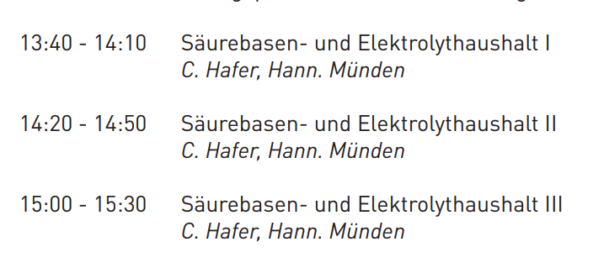
Säure – Basen –
Störungen
Internistische Intensivmedizin
Hannover 24.11.2023
Fragen oder Literaturwünsche:
C.Hafer@comlink.org
Post@CarstenHafer.de

Slide 2


Literatur
2016
2021
Fragen oder Literaturwünsche:
C.Hafer@comlink.org
Post@CarstenHafer.de

Slide 3
Merksätze
Wir behandeln Patienten, nicht Werte
  KLINIK führt!
  Neurologische Untersuchung! → Reflexstatus, Vigilanz!
Wesentlicher als die Zahl ist die DYNAMIK
  rasche Änderungen haben große Auswirkung
  chronische Störungen ggf. erst mal in Ruhe lassen
Säure – Basen- und Elektrolytstörungen
gehen Hand in Hand
Bei respiratorischen Störungen
→ die INITIALE BGA beachten
Elektrolyte: (ion.) Calcium, Phosphat und Chlorid mitbestimmen

Slide 4
pH
negativer dekadischer Logarithmus der
Wasserstoffionenkonzentration
H⁺ ⇒ pH
Notes:
4

Slide 5
Normale Konzentrationen
bei 37° C und Höhe Meeresspiegel
pH = 7,40 (7,36 – 7,44)
H⁺ = 40 nmol/l
CO₂ = 40 mmHg (1,2 mmol/l)
HCO₃⁻ = 24 mmol/l
Verhältnis ist entscheidend !!!
⇒ H⁺ = 24 x | 40 (CO₂)
 | 24 (HCO₃⁻)
Notes:
5

Slide 6
Verhältnis zwischen pH und H +

Slide 7
Transzellulärer Ionenshift
Notes:
4.10 Transcellular Ion Shifts with Acute Acid Loading
The maintenance of pH in the face of acid loading is on account of ion fluxes across the cell membrane. The coupled exchange of ions (H + for HCO 3 − and Na + for Cl − )
is an electroneutral process; this means that the membrane potential remains unaltered.

Slide 8
Abweichungen vom pH …
führen zu
  Alterationen von Rezeptoren / Membranproteinen
  Beeinträchtigung von Stoffwechselprozessen
  Verschiebung der Sauerstoffbindungskurve
    Alkalose:
      Linksverschiebung → schlechtere Abgabe O₂ ans Gewebe
    Azidose:
      Rechtsverschiebung → leichtere Abgabe O₂ ans Gewebe
Notes:
8

Slide 9
Klinische Manifestationen von Azidosen

Slide 10
Akuter Schutz → Puffer

Slide 11
Puffersysteme
Pufferung intrazellulär
~ 60 % der Pufferung
erfolgt intrazellulär
~ 70 % der Pufferung
erfolgt extrazellulär

Slide 12
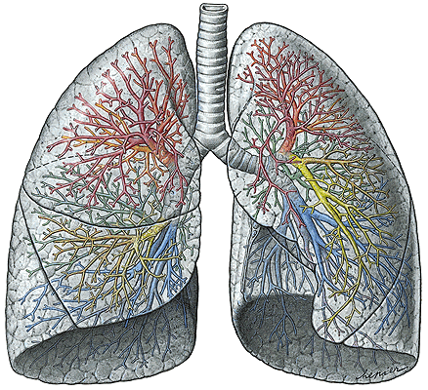
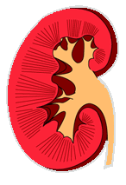
Säure – Basen – Störungen
Respiratorische Störungen
Primäre Änderung: CO₂
  Respiratorische Azidose (CO₂↑)
  Respiatorische Alkalose (CO₂↓)
Metabolische Störungen
Primäre Änderung: HCO₃⁻
  Metabolische Azidose (HCO₃⁻↓)
  Metabolische Alkalose (HCO₃⁻↑)
Respiratorische Schale (CO₂= 40)
Metabolische Schale (HCO₃= 24)

Slide 13
Einfache
Säure – Basen - Störungen
Störung | pH | HCO₃⁻ | CO₂ | Komp.
Metabolische Azidose | ⇓ | ⇓ | = | ⇓
Metabolische Alkalose | ⇑ | ⇑ | = | ⇑
Respiratorische Azidose | ⇓ | = | ⇑ | ⇑
Respiratorische Alkalose | ⇑ | = | ⇓ | ⇓
∆ HCO3- x 1,2
∆ HCO3- x 0,7
Akut: ∆ CO₂ x 0,1
Chronisch: x 0,35
Akut: ∆ CO₂ x 0,2
Chronisch: x 0,4

Slide 14
Diagnostischer Ansatz
Achanti, A. and H. M. Szerlip (2022). "Acid-Base Disorders in the Critically Ill Patient." Clinical Journal of the American Society of Nephrology: CJN.04500422.
Notes:
Achanti, A. and H. M. Szerlip (2022). "Acid-Base Disorders in the Critically Ill Patient." Clinical Journal of the American Society of Nephrology: CJN.04500422.

Slide 15
Adaptive Mechanismen (Kompensationen)
Grundregel:
Respiratorische Störungen werden langsam metabolisch (ca. 3-5 Tage) kompensiert
Metabolische Störungen werden rasch (3 – 8 Stunden) respiratorisch kompensiert
Merksatz:
Bei Niereninsuffizienz fehlt die metabolische
Kompensation
⇒ respiratorische Störungen
wirken sich stärker aus
Lungen- und Nierenkranke erheblich vulnerabler
für Dekompensation Säure – Basen - Störungen

Slide 16
Die Welt ist nicht immer einfach …

Slide 17
Diagnostischer Ansatz
Klinische und anamnestische Hinweise für eine bestimmte SBH – Störung?
Identifikation der dominanten Störung
Abschätzen der Kompensation und
Abklärung einer sekundären Störung
Diagnose der Ursache durch Bestimmung weiterer Parameter
  Anionenlücke
  Kalium
  Ketone, Lactat, Methanol, Ethylenglykol, Salicylat
  Urin-Elektrolyte und pH → Urin-Anionenlücke
Notes:
Assess the accuracy of the acid-base measurements and the reliability of blood sampling using the Henderson equation: [H] = 24 * PaCO2/[HCO3], or the Henderson-Hasselbalch equation: pH 6.1 log [HCO3]/0.03 PaCO2
2. Obtain clinical information, including history and physical examination, for clues to a particular acid-base disorder
3. Identify the dominant acid-base disorder, if possible
4. Assess the expected secondary response to determine whether a simple or mixed acid-base disorder is present
5. Establish the cause of the acid-base disorder by evaluating other laboratory parameters, as appropriate, including:
● Calculation of serum anion gap: [Na] ([Cl] [HCO3])
● Measurement of serum potassium
● Measurement of other relevant parameters (eg, serum ketones, lactate, methanol, ethylene glycol, salicylate, serum creatinine in patients with metabolic acidosis)
● Calculation of serum osmolal gap if toxic alcohol exposure is suspected or cause of acidosis is not immediately
Obvious
● Measurement of urine electrolytes, pH, and calculation of urine anion gap and/or urine osmolal gap if normal-aniongap metabolic acidosis is present
● Measurement of urine chloride and urine pH when evaluating metabolic alkalosis
● Calculation of urine osmolal gap if toxic exposure is suspected

Slide 18
Säure – Basen - Störungen
weitere hilfreiche Parameter
  ∆ Bicarbonat (BE)
  ∆ Anionenlücke
  Arteriovenöse Differenz pO₂ und pO₂
  Lactat
  Urinstix (Keton!)
  Osmolalität (immer bei V.a. Intoxikation)
  Toxikologie
  Elektrolyte (Na, K, Cl) im Serum und Urin
…

Slide 19
Anionenlücke
Achanti, A. and H. M. Szerlip (2022). "Acid-Base Disorders in the Critically Ill Patient." Clinical Journal of the American Society of Nephrology: CJN.04500422.
Notes:
Figure 2. | Because the concentration of unmeasured anions, predominantly albumin, is greater than that of unmeasured cations, there
is an anion gap (AG) (Na1 2 [Cl2 1 HCO32]) between 8 and 10 meq/L. The addition of an organic anion (i.e., lactate, b-hydroxybutyrate)
increases the AG. However, when Cl2 is the anion that accompanies H1, there is no change in the AG.

Slide 20
Metabolische Azidose
Normale Anionenlücke
Achanti, A. and H. M. Szerlip (2022). "Acid-Base Disorders in the Critically Ill Patient." Clinical Journal of the American Society of Nephrology: CJN.04500422.
Notes:
Achanti, A. and H. M. Szerlip (2022). "Acid-Base Disorders in the Critically Ill Patient." Clinical Journal of the American Society of Nephrology: CJN.04500422.

Slide 21
Osmolalität bei Intoxikationen
Achanti, A. and H. M. Szerlip (2022). "Acid-Base Disorders in the Critically Ill Patient." Clinical Journal of the American Society of Nephrology: CJN.04500422.
Notes:
Achanti, A. and H. M. Szerlip (2022). "Acid-Base Disorders in the Critically Ill Patient." Clinical Journal of the American Society of Nephrology: CJN.04500422.
Figure 5. | Relationship between AG acidosis and osmolality after ingestion of a toxic alcohol. Initially, the alcohol produces an increase in osmolality without an increase in the AG. Metabolism of the alcohol reduces the osmolality and increases the AG.

Slide 22
Lactat - Pyruvat
Achanti, A. and H. M. Szerlip (2022). "Acid-Base Disorders in the Critically Ill Patient." Clinical Journal of the American Society of Nephrology: CJN.04500422.
Notes:
Achanti, A. and H. M. Szerlip (2022). "Acid-Base Disorders in the Critically Ill Patient." Clinical Journal of the American Society of Nephrology: CJN.04500422.
Figure 4. | Pyruvate, which is a byproduct of glycolysis, can enter the tricarboxcylic acid cycle where it is further metabolized to CO2 and water, enter the Cori cycle to regenerate glucose, or, under anaerobic conditions, be hydrolyzed to lactate.

Slide 23
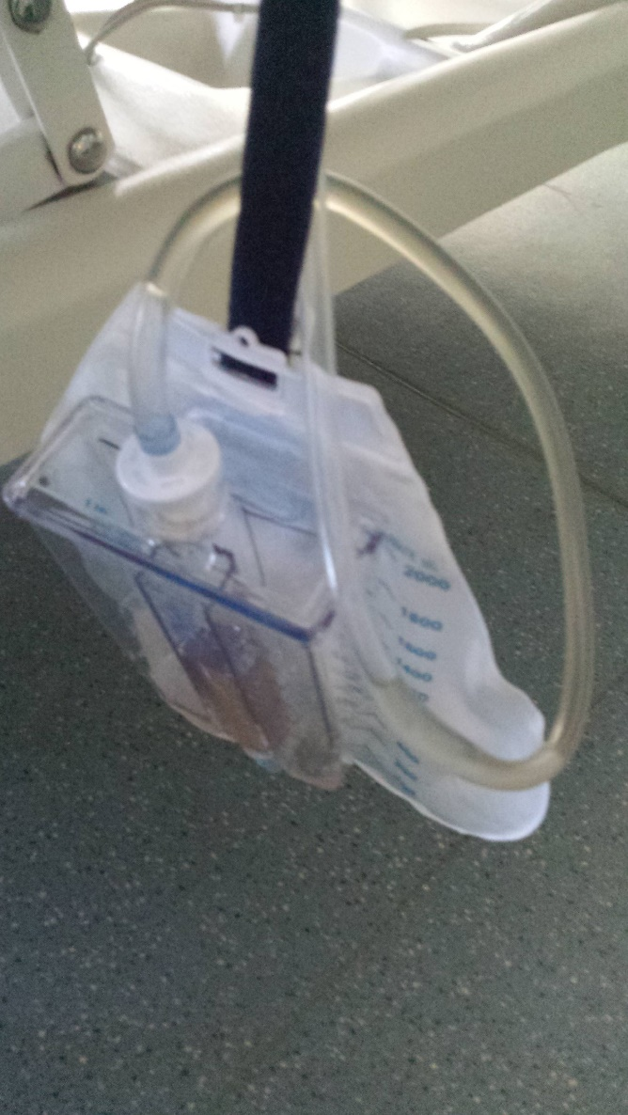
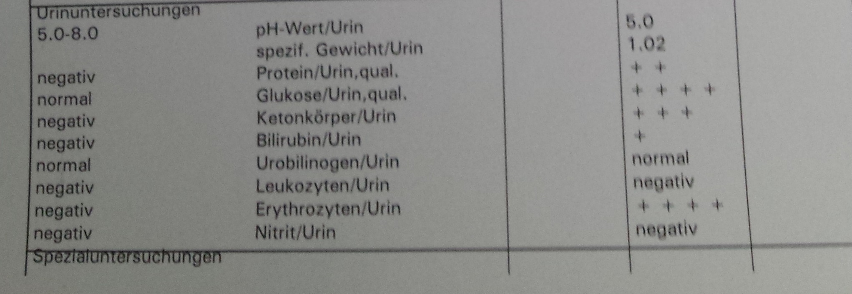
Urindiagnostik!
  → Urindiagnostik!
Urin – Elektrolyte (Na, K, Cl)

Slide 24
Hilfreiche Parameter der Urindiagnostik
Urin – Anionenlücke (U-Na+U-K)- U-Cl
  Surrogatmarker der Urin- Ammonium Ausscheidung
Urin pH
  Urin- H⁺- Ausschidung
Urin – Bicarbonat pH < 6.5
  → Urin enthält nahezu kein Bicarbonat
Batlle D, Chin-Theodorou J, Tucker BM. Metabolic Acidosis or Respiratory Alkalosis? Evaluation of a Low Plasma Bicarbonate Using the Urine Anion Gap.
Am J Kidney Dis. 2017;70(3):440-4.

Slide 25

N Engl J Med. 2009 Jan 8;360(2):140-9
Notes:
Subjects who were ascending higher than 7950 m had all previously ascend- ed higher than that altitude without incident.
Syringes were imme- diately sealed with an airtight cap and placed in a plastic bag, which in turn was placed in an ice- water slurry inside an insulated vacuum flask. The flask was rapidly transported to a laboratory at Camp 2 in the Western Cwm;

Slide 26
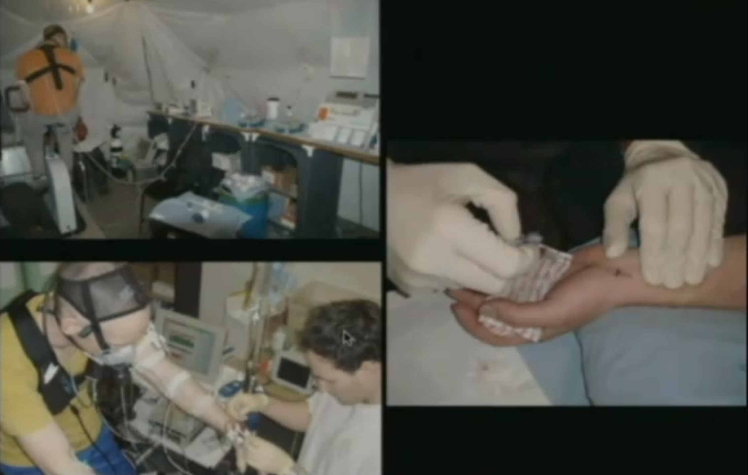
Blutentnahme „The Basecamp“ (5300 m)

Slide 27
Hypoxämie …
Notes:
CaO2 oxygen content = SaO2 x Hb x 1,34

Slide 28
Blutgasanalye vom “Balkon” (8400 m)

Slide 29
Alveoläre Ventilation bei Hypoxämie
Alveoläre Ventilation: ~ 5-fach erhöht!
Palmer BF. Evaluation and treatment of respiratory alkalosis.
Am J Kidney Dis. 2012;60(5):834-8.
Notes:
Note: Measurements obtained from 4 climbers at 8,400 m during descent from the summit of Mt Everest. At the summit of Mt Everest, alveolar ventilation is increased approximately 5-fold.
Conversion factors for units: lactate in mg/dL to mmol/L, 0.111;
Hb in g/dL to g/L, 10. No conversion necessary for bicarbonate in mEq/L and mmol/L.
Abbreviations: Hb, hemoglobin; HCO3, bicarbonate; SaO2, arterial saturation.
Based on data from Grocott et al.2

Slide 30
Was passiert, wenn das zu schnell geht …
H⁺ = 24 x | 20 (CO₂)
 | 20 (HCO₃⁻)
H⁺ = 24 x | 40 (CO₂)
 | 24 (HCO₃⁻)
Benommenheit, Herzklopfen und Parästhesien, Kopfschmerzen, Übelkeit
Abnahme des zerebralen Blutflusses
Verschiebung der Oxyhämoglobin-Dissoziationskurve nach links → schlechtere O₂- Abgabe
Abnahme des ionisierten Calciums
24
pH-Wert > 7,48 direkter Zusammenhang zwischen Anstieg pH-Wert und Sterblichkeit im Krankenhaus
Palmer BF. Evaluation and treatment of respiratory alkalosis.
Am J Kidney Dis. 2012;60(5):834-8.

Slide 31
Respiratorische Alkalose
Elektrolytverschiebungen
K ↓
Ph ↓
(ion.)Ca↓

Slide 32
Manifestationen der respiratorischen Alkalose
und Lactatanstieg
4-5
Palmer BF. Evaluation and treatment of respiratory alkalosis.
Am J Kidney Dis. 2012;60(5):834-8.

Slide 33
Akute respiratorische Alkalose
Häufigste SB- Störung bei kritisch Kranken:
  Hypoxämie
  Sepsis
  Metabolische Störungen
  Intoxikationen
  (inadäquate) Beatmungstherapie / Hyperventilation
  Psychiatrische Störungen
  ZNS – Erkrankungen
Was noch wichtig ist:
LACTAT STEIGT
Kalium fällt
Bedenkliche prognostische Bedeutung
  v.a. bei CO₂ < 25,
  möglicherweise wegen reduziertem cerebralen Blutfluß

Slide 34
Behandlung der resp. Alkalose
Palmer BF. Evaluation and treatment of respiratory alkalosis.
Am J Kidney Dis. 2012;60(5):834-8.

Slide 35
Fall 1
Ein 64- jähriger Maler kommt mit seit der Nacht bestehendem Schüttelfrost und Fieber bis 40,1° C auf ihre Station. RR 92 / 55 mmHg, HF 112.
Es werden Blut- und Urinkulturen abgenommen, auch eine BGA.
An Vorerkrankungen ist ein Herzinfarkt vor drei Jahren bekannt.
pH | 7,29
pCO₂ | 30
HCO₃⁻ | 14
Na⁺ | 138
K⁺ | 4,9
Cl⁻ | 104
Lactat | 6
Welche Säure – Basen – Störung liegt vor ?
Metabolische Azidose
mit hoher AL (20)
Na – (HCO₃ +Cl) = 138-(14+104)
adäquat respiratorisch kompensiert
(∆Bic x 1- 1,2 = CO₂ - Abfall)
Notes:
35

Slide 36
Metabolische Azidose
Liegt eine relevante Bedrohung für den Patienten vor?
  Hämodynamische Instabilität
  Arrhythmien
  Respiratorisches Versagen
Wird die Azidose adäquat kompensiert ?
  (zentral-)venöses Gas!
Ursache?
  Zufuhr von Säuren oder´Toxine (Methanol / Ethylenglykol)
  oder Verlust von Bicarbonat
Nutritive Defizite (Vitamin – B- Komplex)

Slide 37
Anionenlücke
bei jeder metabolischen Störung:
Anionenlücke berechnen!!
Na⁺ - (HCO₃⁻ + Cl⁻)

Slide 38
Metabolische Azidosen
AL hoch
(> 12)
Anionenlücke
(Na – HCO₃⁻ - Cl⁻)
AL normal:
< 12
KUSSMAUL
Ketoazidose
Urämie
Salicylsäure
Methanol
Äthylenglykol
Laktat
Urinionen – Nettobilanz
(Na + K) - Cl
Negativ
Cl > Na+K
Diarrhöe
Externe GI - Verluste
Positiv
RTA
Bicarbonat hilft
Grunderkrankungen sind Bicarbonatverlustsyndrome
Notes:
38

Slide 39
Carsten Hafer: Säure-Basen-Störungen.
Intensivmedizin Up2Date 2016

Slide 40
3 Stunden später … es war viel zu tun
Botschaft :
Persistierender Bicarbonatabfall reflektiert metabolischen Streß
Unzureichende resp. Kompensation = ERSCHÖPFUNG
→ ORGANERSATZ
pH | 7,12
pCO₂ | 39
HCO₃⁻ | 12
Na⁺ | 136
K⁺ | 5,2
Cl⁻ | 96
Lactat | 16
Welche Säure – Basen – Störung liegt vor ?
Kombinierte
respiratorische und metabolische Azidose
AL: 136- (96+12) = 28
Therapie:
Intubation
Dialyse

Slide 41
Lactat und Hypoperfusion
Kombination Hyperlactatämie und hohes Cv-aCO2/DavO2 Verhältnis ist assoziiert mit schlechtestem SOFA - Score und geringstem Überleben.
Gruppe | 1 | 2 | 3 | 4
Lactat | > 2 | > 2 | < 2 | < 2
Cv-aCO₂/Da-vO₂ | > 1 | < 1 | > 1 | < 1
Aerobe Bedingungen:
VCO2 sollte nicht größer sein als VO2
→ Cv-aCO2 / Da-vO2 ratio > 1.0 abnormal
Ospina-Tascon GA et al. Combination of arterial lactate levels and venous-arterial CO2 to arterial-venous O2 content difference ratio as markers of resuscitation in patients with septic shock. Intensive Care Med.2015;41:796–805
Notes:
The combination of hyperlactatemia with pCO2-related markers of tissue hypoxia provides a stronger prognostic signal than either one alone.
Fig. 1 Sequential Organ Failure Assessment (SOFA) scores at day 3 for predefined groups. Data presented as median (percentiles).
Patients were separated into four groups according to lactate and Cv-aCO2/Da-vO2 ratio measured after the first 6 h of resuscitation: group 1, lactate >2.0 mmol/L and Cv-aCO2/Da-vO2 ratio > 1.0; group 2, lactate >2.0 mmol/L and Cv-aCO2/Da-vO2 ratio <1.0; group 3, lactate < 2.0 mmol/L and Cv-aCO2/Da-vO2 ratio> 1.0; and group 4, lactate< 2.0 mmol/L and Cv-aCO2/Da-vO2 ratio < 1.0. Kruskal–Wallis one-way ANOVA, p\0.001.
**p\0.01 by Tukey–Kramer showing differences between groups 1 vs. 3 and 1 vs. 4
Fig. 2 Survival probabilities up to day 28 according to lactate and Cv-aCO2/Da-vO2 after 6 h of resuscitation.
Log rank (Mantel– Cox) = 31.39, p\0.0001. Group 1, lactate C2.0 mmol/L and CvaCO2/ Da-vO2 ratio [1.0; group 2, lactate C2.0 mmol/L and CvaCO2/
Da-vO2 ratio B1.0; group 3, lactate \2.0 mmol/L and CvaCO2/ Da-vO2 ratio [1.0; and group 4, lactate \2.0 mmol/L and Cv-aCO2/Da-vO2 ratio B1.0

Slide 42
Laktat und av-O₂-Differenz
Zhou, J., et al., Persistent hyperlactatemia-high central venous-arterial carbon dioxide to arterial-venous oxygen content ratio is associated with poor outcomes in early resuscitation of septic shock. Am J Emerg Med, 2017. 35(8): p. 1136-1141.

Slide 43
Ursachen von Laktaterhöung
18
Metformin
Haas SA et al: Severe hyperlactatemia, lactate clearance and mortality in unselected critically ill patients. Intensive Care Med (2016) 42:202–210
Notes:
Fig. 1 The distribution of peak lactate concentrations (mmol/L) by subgroup. The percentage fractions of all subgroup
proportional to the entire study cohort are given in parentheses
Haas SA et al: Severe hyperlactatemia, lactate clearance and mortality in unselected critically ill patients. Intensive Care Med (2016) 42:202–210

Slide 44
Nicht der pH per se tötet, sondern die Ursache
Metformin
Haas SA et al: Severe hyperlactatemia, lactate clearance and mortality in unselected critically ill patients. Intensive Care Med (2016) 42:202–210
Notes:
Fig. 2 The distribution of peak lactate concentrations (mmol/L) by subgroup. Again, the percentage fractions of all subgroup proportional to the entire study cohort are given in parentheses. The y-axis is truncated at lactate 30 mmol/L (//). Subgroups are organised by median lactate values (from higher to lower). In red, ICU mortality (righthand scale) is shown for each subgroup
Passagere Laktatazidosen im Rahmen einer außerordentlichen körperlichen Aktivität oder
nach einem zerebralen Krampfanfall bewirken nahezu keine Dysfunktion. Ähnliches gilt für Ketoazidosen, obgleich diese nicht selten mit einem pH-Wert von unter 6,9 einhergehen.

Slide 45
Laktatclearance nach 12 h und Mortalität
Haas SA et al: Severe hyperlactatemia, lactate clearance and mortality in unselected critically ill patients. Intensive Care Med (2016) 42:202–210
Notes:
Fig. 5 Association between 12 h lactate clearance and mortality. Non-survivers are plotted by blue dots and survivers by green dots. The black lines show 12 h lactate clearance of 0 % and the cut off having highest ability to predict ICU mortality regarding sensitivity and specifity (12 h lactate clearance of 32.8 %)

Slide 46
Laktatregeln
Laktat und Bauchweh = CT (mit KM)
Nicht pH tötet, sondern die Ursache
Laktat > 5 → immer Thiamin geben
Laktat > 10 → Nephrologen rufen
Laktat > 10 trotz Dialyse → Tischler rufen
Laktat > 10 und Patient redet → Typ B Lymphome, Metformin

Slide 47
Laktatazidosen
Carsten Hafer: Säure-Basen-Störungen. Intensivmedizin Up2Date 2016
Notes:
Carsten Hafer: Säure-Basen-Störungen. Intensivmedizin up2date 2016

Slide 48
Met. Azidose mit HOHER AL
Exogene / endogene Säurenbelastung
Bicarbonat hilft NICHT
(nur dem Gewissen)
MUDPILERS
M: Methanol
U: Urämie (moderate AL)
D: Diabetische KetoAzidose
P: Paraldehyd / Phosphor
I: Intoxikation / Ingestion INH
L: Lactat Azidose
E: Ethylenglycol
R: Rhabdomyolyse
S: Salicylate
Notes:
48
Ketoacidosis: Increased fat metabolism, in starvation or insulin deficiency - leading to overproduction of ketoacids.
Lactic Acidosis: Increased anaerobic metabolism‑ lactic acid from increased muscle production after seizures or severe exercise; increased anaerobic metabolism in hypoperfusion states ‑ sepsis; also from metabolic disturbance in liver -cyanide, other toxins, enzyme deficiencies.
Renal failure
Ingestions
methanol ‑ metabolized to formic acid
ethylene glycol ‑ metabolized to oxalic acid
salicylate (Note ‑ also causes respiratory alkalosis)

Slide 49
Adeva-Andany, M.M., et al., Sodium bicarbonate therapy in patients with metabolic acidosis. ScientificWorldJournal, 2014. 2014: p. 627673.

Slide 50
Bicarbonatgabe
ca. 70 % aller Intensivmediziner verabreichen
Bicarbonat – Lösungen bei pH < 7.2
Kim HJ, Son YK, An WS. Effect of sodium bicarbonate administration on mortality in patients with lactic acidosis: a retrospective analysis. PLoS One. 2013;8(6):e65283.
Notes:
Figure 3. Cumulative survival curves for mortality according to sodium bicarbonate administration.
doi:10.1371/journal.pone.0065283.g003

Slide 51
Nebenwirkungen Bicarbonat - Therapie
Adeva-Andany, M.M., et al., Sodium bicarbonate therapy in patients with metabolic acidosis. ScientificWorldJournal, 2014. 2014: p. 627673.

Slide 52
Bicarbonatgabe
Die 8,4%ige Lösung entspricht 1 mol/l Natrium-Bicarbonat
  1 mmol Bicarbonat entspricht 1 ml der 8,4%igen Lösung
  Überschüssige H⁺ - Ionen werden
    erst im EZR gepuffert ca. 15 min
    danach in den Zellen ca. 2-4 h (Äqulibrierung)
  Gabe von 100 mmol hebt den pH kurzfristig stark an,
    Rasche Kontrollen überschätzen den therapeutischen Effekt

Slide 53
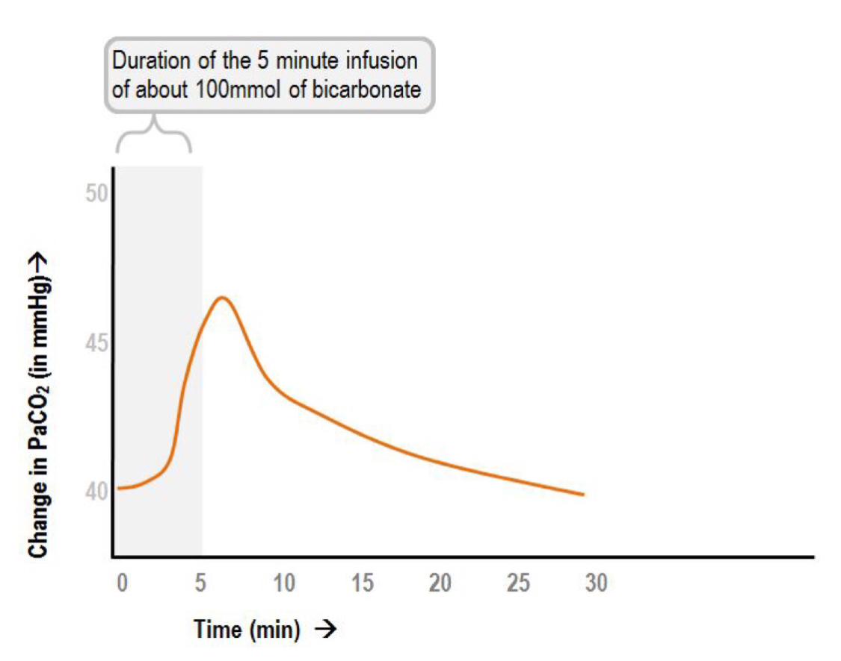
Änderungen des CO₂ nach HCO₃⁻ - Therapie
Boyd, J.H. and K.R. Walley, Is there a role for sodium bicarbonate in treating lactic acidosis from shock? Curr Opin Crit Care, 2008. 14(4): p. 379-83.

Slide 54
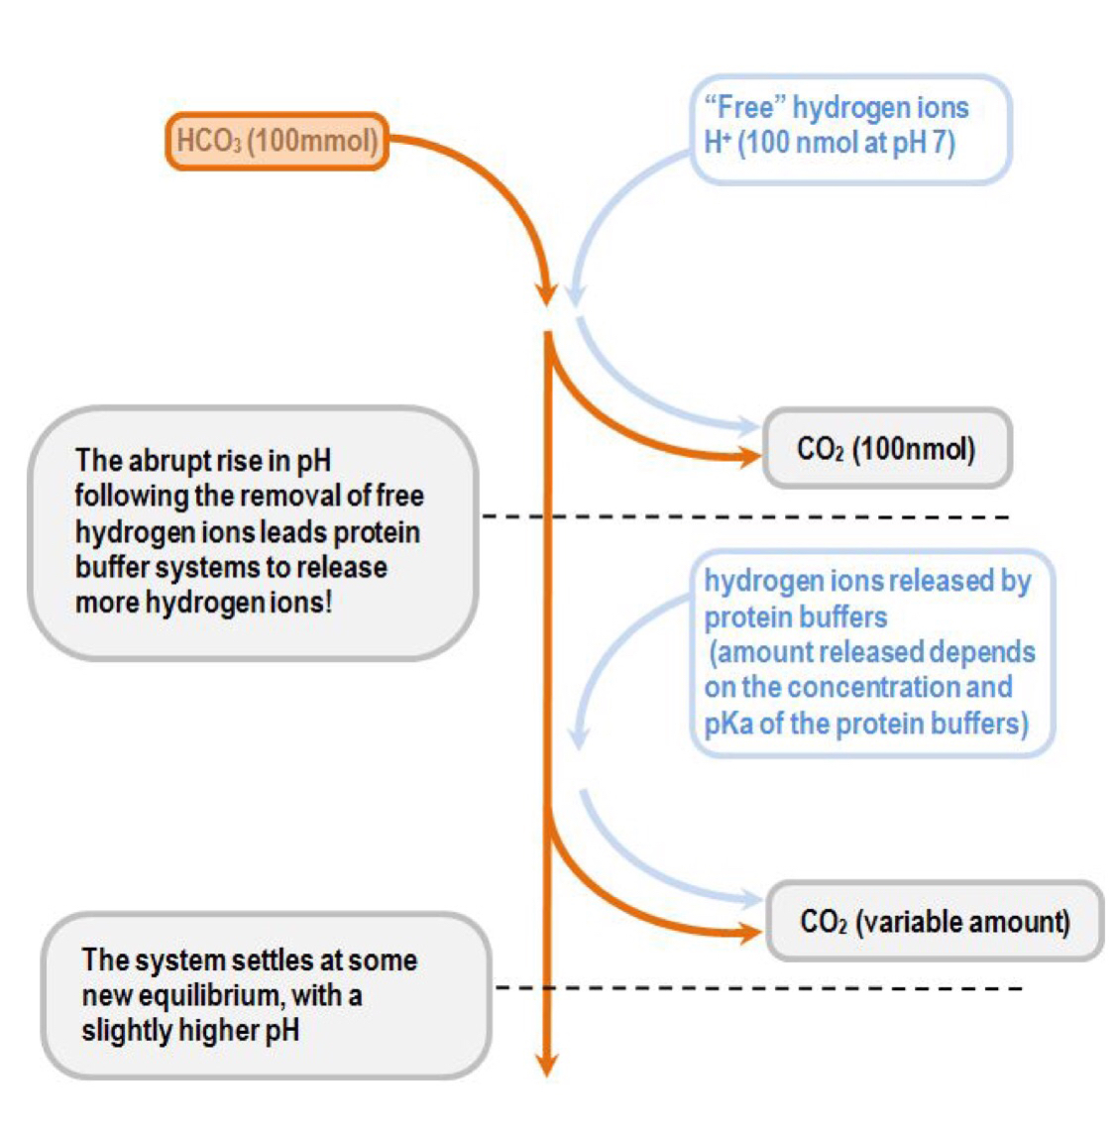
Bicarbonat - Therapie

Slide 55
Paradoxe Azidose
EZR:
Anstieg des pH
Erhöhung Tonizität (Na!)
→ Besserung RR
Abfall des ion. Calcium
Überschießende Alkalose
Hypernatriämie
Infusion von
(8,4%) Na-Bic
Freie Diffusion in die Zelle
→ intrazelluläre Azidose wird verstärkt
Kraut JA, Kurtz I (2006) Use of base in the treatment of acute severe organic acidosis by nephrologists and critical care physicians: results of an online survey. Clin Exp Nephrol 10: 111–117.

Slide 56
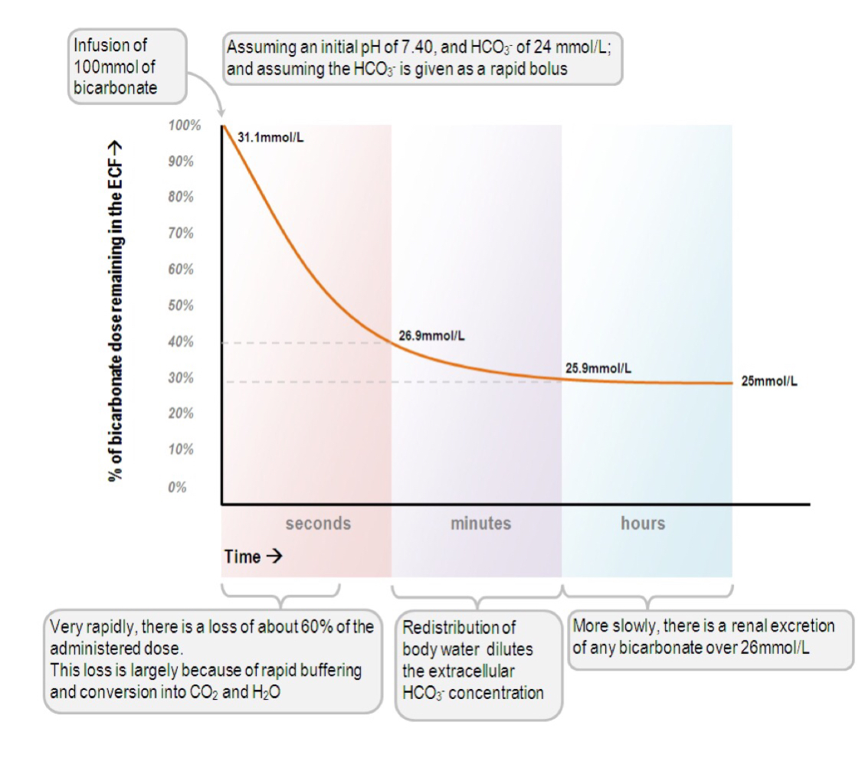
Was passiert mit dem Bicarbonat

Slide 58
Zhang Z, Zhu C, Mo L, Hong Y. Effectiveness of sodium bicarbonate infusion on mortality in septic patients with metabolic acidosis. Intensive Care Med. 2018.
Notes:
Fig. 2 Forest plot showing the effect of sodium bicarbonate treatment on mortality in overall sepsis population with metabolic acidosis and subgroups.
The hazard ratios were estimated using the marginal structural Cox model. Person-days were the days of ICU length of stay. The x-axis tick
marks follow a logarithmic scale. AKI acute kidney injury, GI gastrointestinal, HR hazard ratio

Slide 59
Bicarbonat hilft doch (?)
Jaber S, et al. Sodium bicarbonate therapy for patients with severe metabolic acidaemia in the intensive care unit (BICAR-ICU): a multicentre, open-label, randomised controlled, phase 3 trial. Lancet. 2018;392(10141):31-40.
Notes:
adult patients (aged ≥18 years) who were admitted within 48 h to the ICU with severe acidaemia (pH ≤7⋅20, PaCO2 ≤45 mm Hg, and sodium bicarbonate concentration ≤20 mmol/L) and with a total Sequential Organ Failure Assessment (SOFA) score of 4 or more or an arterial lactate concentration of 2 mmol/L or more
Our protocol recommended that the volume of each sodium bicarbonate infusion should be within the range of 125–250 mL in 30 min, with a maximum of 1000 mL within 24 h after inclusion,
and that measurement of arterial blood gas should be done 1–4 h after the end of each infusion (appendix p 17).
Hypertonic 4⋅2% sodium bicarbonate was chosen according to the scarce literature available,10,11,22 the current practice when sodium bicarbonate is used as reported by Jung and colleagues,5 and the objective of titrating a pH target of 7,30 or more.

Slide 60
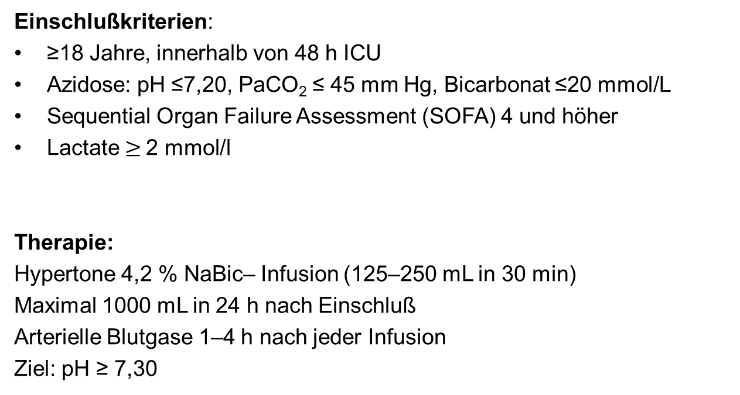
Bicarbonat hilft doch (?)
Einschlußkriterien:
≥18 Jahre, innerhalb von 48 h ICU
Azidose: pH ≤7,20, PaCO₂ ≤ 45 mm Hg, Bicarbonat ≤20 mmol/L
Sequential Organ Failure Assessment (SOFA) 4 und höher
Lactate $≥$2 mmol/l
Therapie:
Hypertone 4,2 % NaBic– Infusion (125–250 mL in 30 min)
Maximal 1000 mL in 24 h nach Einschluß
Arterielle Blutgase 1–4 h nach jeder Infusion
Ziel: pH ≥ 7,30
Jaber S, et al. Sodium bicarbonate therapy for patients with severe metabolic acidaemia in the intensive care unit (BICAR-ICU): a multicentre, open-label, randomised controlled, phase 3 trial. Lancet. 2018;392(10141):31-40.
Notes:
adult patients (aged ≥18 years) who were admitted within 48 h to the ICU with severe acidaemia (pH ≤7⋅20, PaCO2 ≤45 mm Hg, and sodium bicarbonate concentration ≤20 mmol/L) and with a total Sequential Organ Failure Assessment (SOFA) score of 4 or more or an arterial lactate concentration of 2 mmol/L or more
Our protocol recommended that the volume of each sodium bicarbonate infusion should be within the range of 125–250 mL in 30 min, with a maximum of 1000 mL within 24 h after inclusion,
and that measurement of arterial blood gas should be done 1–4 h after the end of each infusion (appendix p 17).
Hypertonic 4⋅2% sodium bicarbonate was chosen according to the scarce literature available,10,11,22 the current practice when sodium bicarbonate is used as reported by Jung and colleagues,5 and the objective of titrating a pH target of 7,30 or more.

Slide 61
Bicarbonat hilft doch (?)
alle Patienten
AKI
Jaber S, et al. Sodium bicarbonate therapy for patients with severe metabolic acidaemia in the intensive care unit (BICAR-ICU): a multicentre, open-label, randomised controlled, phase 3 trial. Lancet. 2018;392(10141):31-40.
Notes:
adult patients (aged ≥18 years) who were admitted within 48 h to the ICU with severe acidaemia (pH ≤7⋅20, PaCO2 ≤45 mm Hg, and sodium bicarbonate concentration ≤20 mmol/L) and with a total Sequential Organ Failure Assessment (SOFA) score of 4 or more or an arterial lactate concentration of 2 mmol/L or more
Our protocol recommended that the volume of each sodium bicarbonate infusion should be within the range of 125–250 mL in 30 min, with a maximum of 1000 mL within 24 h after inclusion,
and that measurement of arterial blood gas should be done 1–4 h after the end of each infusion (appendix p 17).
Hypertonic 4⋅2% sodium bicarbonate was chosen according to the scarce literature available,10,11,22 the current practice when sodium bicarbonate is used as reported by Jung and colleagues,5 and the objective of titrating a pH target of 7,30 or more.

Slide 62
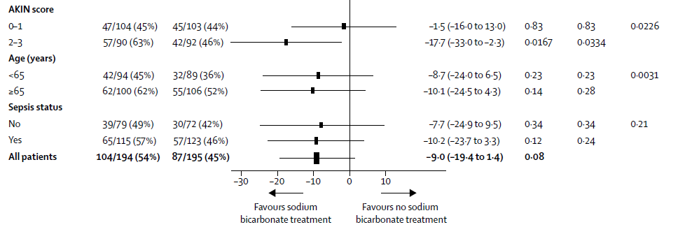
Bicarbonat hilft doch (?)
Jaber S, et al. Sodium bicarbonate therapy for patients with severe metabolic acidaemia in the intensive care unit (BICAR-ICU): a multicentre, open-label, randomised controlled, phase 3 trial. Lancet. 2018;392(10141):31-40.
Notes:
adult patients (aged ≥18 years) who were admitted within 48 h to the ICU with severe acidaemia (pH ≤7⋅20, PaCO2 ≤45 mm Hg, and sodium bicarbonate concentration ≤20 mmol/L) and with a total Sequential Organ Failure Assessment (SOFA) score of 4 or more or an arterial lactate concentration of 2 mmol/L or more
Our protocol recommended that the volume of each sodium bicarbonate infusion should be within the range of 125–250 mL in 30 min, with a maximum of 1000 mL within 24 h after inclusion,
and that measurement of arterial blood gas should be done 1–4 h after the end of each infusion (appendix p 17).
Hypertonic 4⋅2% sodium bicarbonate was chosen according to the scarce literature available,10,11,22 the current practice when sodium bicarbonate is used as reported by Jung and colleagues,5 and the objective of titrating a pH target of 7,30 or more.

Slide 63
Kasuistik
63-jähriger Nierentransplantat – Empfänger:
AKI 2 im Rahmen einer Urosepsis
Sie hat in den letzten 8 Stunden 4 L Ringer-Laktatlösung erhalten, ist intubiert und beatmet.
Kreislaufunterstützung mit Noradrenalin und Vasopressin.
Ihr empfehlt nach der Studie eine Therapie mit 4,2% - Bicarbonat.
Ziel: pH 7,3
Kreatinin | Harnstoff | BZ
240 µM (2,6 mg/dl) | 12,0 mM (36 mg/dl) | 89 mg/dl
Na | K | Cl | Anionenlücke
138 | 4,9 | 98 | 33
Arterielle BGA (30 % FiO₂)
pH | PaO₂ | PaCO₂ | HCO₃
7,17 | 108 | 20 | 17
Metabolische Azidose mit hoher Anionenlücke und adäquater resp. Kompensation
Notes:
A 63-year-old kidney transplant recipient is seen
in consultation for stage 2 AKI complicating
urosepsis. She has received 4 L Ringer’s lactate
solution over the past 8 hours. She remains
intubated and ventilated, and she requires support
with norepinephrine and vasopressin.
Laboratory
studies show sodium 138 mEq/L, potassium 4.9
mEq/L, chloride 98 mEq/L, total CO2 18 mmol/L,
BUN 36 mg/dl, and creatinine 2.6 mg/dl
(increased from her most recent values, which
averaged 1.1 mg/dl). An arterial blood gas shows
pH 7.17 and PaCO2 20 mmHg. In the setting of
acidosis, AKI, and shock, you recommend an
infusion of 4.2% sodium bicarbonate titrated to
achieve an arterial pH of 7.30.
In this setting, administration of bicarbonate
as specified will be associated with which ONE
of the following outcomes?
A. Increased risk of mortality
B. Increased risk of hypercalcemia
C. Decreased risk of progressive AKI requiring
dialysis
D. Decreased risk of intensive care unit-associated
delirium
E. Fewer vasopressor-free days

Slide 64
Die Gabe von Bicarbonat ist mit welchem der folgenden Outcome assoziiert?
A | Erhöhtes Sterberisiko
B | Erhöhtes Risiko für Hyperkalzämie
C | Verringertes Risiko für progressives AKI mit Dialyse
D | Verringertes Risiko eines Delirium
E | Weniger vasopressorfreie Tage
Auf welchen Wert muß das Bicarbonat steigen für pH 7,3?
→ 10 mmol
Notes:
A. Erhöhtes Sterberisiko
B. Erhöhtes Risiko für Hyperkalzämie
C. Verringertes Risiko, dass eine progressive AKI erforderlich ist
Dialyse
D. Verringertes Risiko von Intensivstationen
Delirium
E. Weniger vasopressorfreie Tage

Slide 65
Wieviel muß ich denn geben?
pH | 6,98
pCO₂ | 13
HCO₃⁻ | 3
Ein Patient kommt in die ZNA (Notaufnahme), weil er seit 3 Tagen heftige Durchfälle hat.
Die BGA zeigt folgende Werte:
UUUPS !
Metabolische Azidose, respiratorisch adäquat kompensiert
(∆ HCO₃⁻ = 21 * 1,3 CO₂ = 25 ⇒ 40 – 27 ~ 13)
Da bei Durchfällen eine Verlust - Azidose vorliegt, möchten Sie mit Bicarbonat
therapieren.
Auf welchen Wert muss das Bicarbonat steigen,
damit ein pH 7,20 entsteht (CO2 bleibt gleich) ?

Slide 66
(Durch-) Fall
pH | 6,98
pCO₂ | 13
HCO₃⁻ | 3
⇒ H⁺ = 24 x | CO₂
 | HCO₃⁻
pH 6,98 = 24 x 13 / 3 H+ ~ 104 nmol/l
pH 7,20 = 24 x 13 / x H+ ~ 63 nmol/l
63 = 24 x 13 / x
x = 24 x 13 / 63 HCO₃⁻ = 5 nmol/l
Das Bicarbonat muß gerade einmal um 2 mmol/l steigen !!
bei einem Anstieg auf 8 mmol/l ist der ph Wert 7,4

Slide 67
Hyperventilation nimmt ab
pH | 7,2
pCO₂ | 13
HCO₃⁻ | ?
⇒ H⁺ = 24 x | 18
 | x
18
7
Der respiratorische Stimulus hat sich durch den pH – Anstieg reduziert …
pH 7,20 = 24 x 18 / x H+ ~ 63 nmol/l
63 = 24 x 18 / x
x = 24 x 18 / 63 ⇒ HCO₃⁻ = 7 mmol/l
Das Bicarbonat muß jetzt auf 7 mmol/l steigen, wenn das CO₂ ansteigt !!

Slide 68
Wieviel Nabic ?
  Allgemeine Empfehlung zur Substitution:
  Erforderliche Menge Bicarbonat=
  Basendefizit x 0,3 x kg Körpergewicht
    oder:
  Bicarbonatdefizit = Bicarbonatraum x Defizit (l)
    Bicarbonatraum = 0,4+(2,6/HCO₃⁻) x KG
    (reflektiert die Gesamtköperpufferkapazität)
      Normalerweise ca. 50%,
      aber je ausgeprägter Azidose, desto größer:
      bei Bic < 10 ca. 60 – 70 %

Slide 69
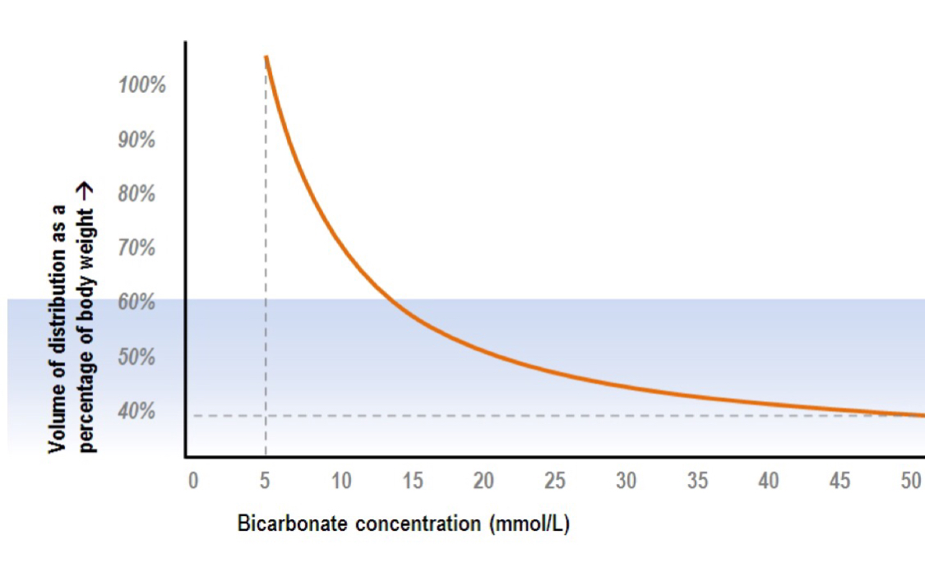
Verteilungsvolumen HCO₃⁻

Slide 70
Hyperchlorämische Azidose
(Normale Anionenlücke ; Bicarbonatverlust)
Bicarbonatgabe sinnvoll
Akronym “USED CARPS”
U: Ureterosigmoidostomie
S: NaCl
E: Endokrin (Hypoaldosteronismus)
D: Diarrhöen
C: Carboanhydraseinhibitor, CaCl2
A: TPN / Ammoniumchlorid
R: renal tubuläre Azidose (RTA)
P: Pankreasfistel
S: Spironolacton
Notes:
70

Slide 71
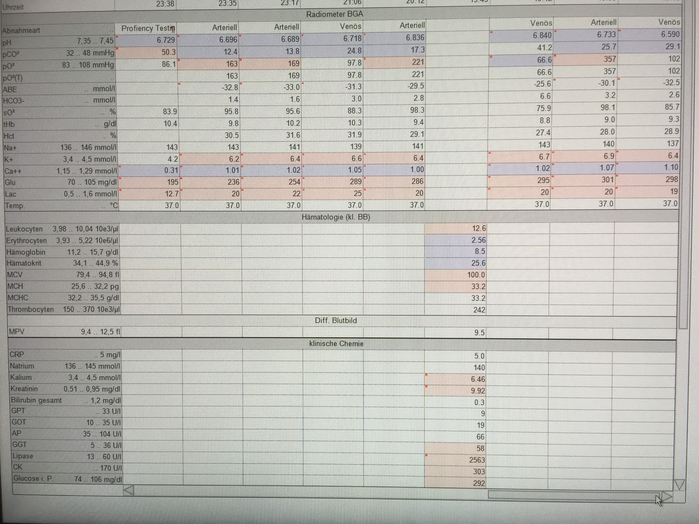
Fall: „mir geht nicht so gut“

Slide 72
„Meiner Frau geht es nicht so gut“
Zu Hause Vigilanzreduktion → Info Ehegatte Leitstelle
Notarzt:
55 Jahre alte Frau, somnolent- stuporös, desorientiert;
AZ reduziert, keine Krampfzeichen
RR 60/30 mmHg → Arterenol, Volumen, BZ 300
→ Verlegung Intensivstation
Ergänzende Angaben zur Ehegattin:
„Seit etwa 5 Tagen geht es ihr nicht gut, wollte nicht zum Arzt“
Vorerkrankungen und Med:
Diabetes mellitus, Alkoholabusus (Schnaps) seit Jahren
Velmetia 50/1000 (Sitagliptin / Metformin)
Teveten plus 600/12,5 (Eprosartan / HCT)

Slide 73
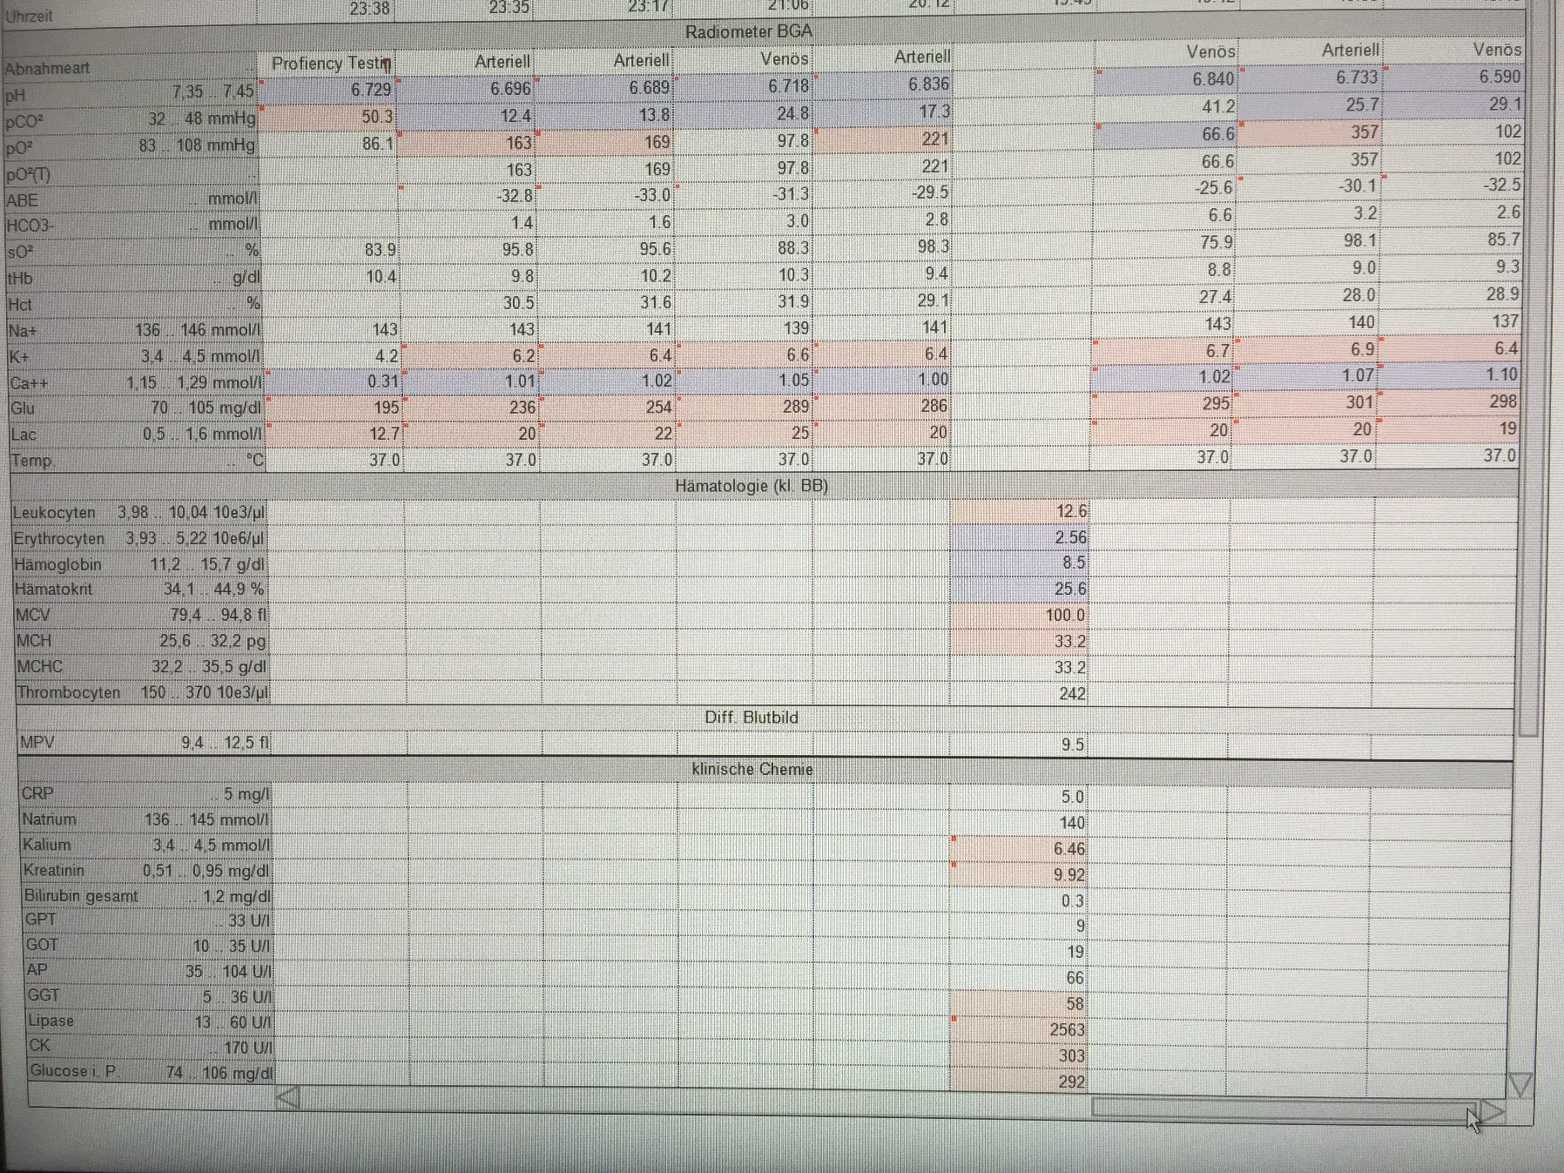
Azidose
Was hat die Patientin alles?
Metabolische Azidose
  Anionenlücke ?
  Adäquat kompensiert?
Laktaterhöhung
Hyperkaliämie
Hyperglykämie
Anämie
Nierenschädigung
Therapie?

Slide 74
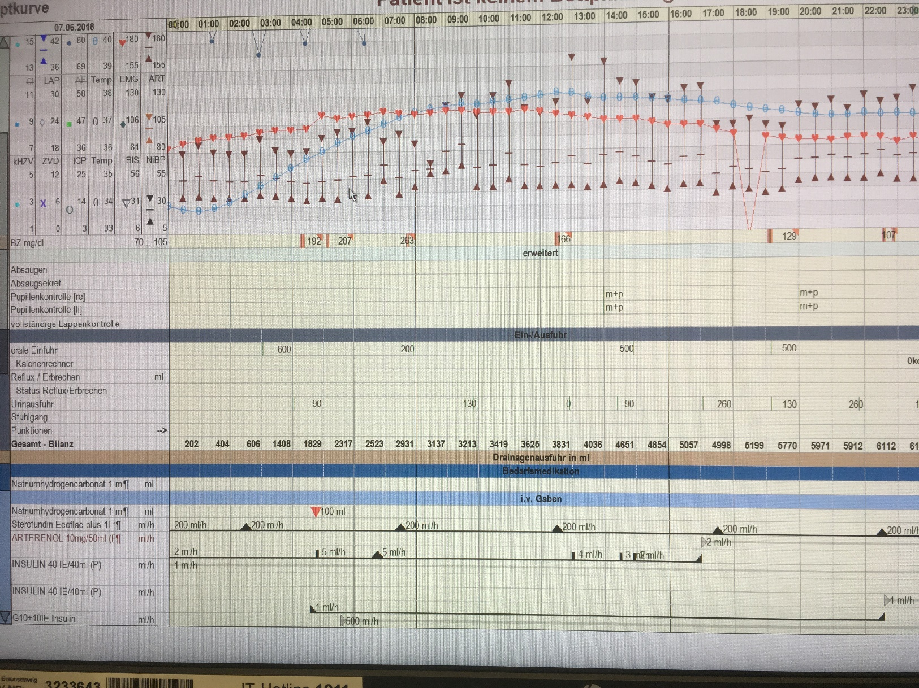
Hämodynamik

Slide 75
MALA
Carsten Hafer: Säure-Basen-Störungen. Intensivmedizin Up2Date 2016

Slide 76
Critical Care 2016
Friesecke et al. : Outcome of severe lactic acidosis associated with metformin accumulation. Critical Care 2010, 14:R226
Notes:
Friesecke et al. : Outcome of severe lactic acidosis associated with metformin accumulation. Critical Care 2010, 14:R226

Slide 77
Pharmakokinetik
Zulassung aktuell bis eGFR 45 ml/min
Neuere Daten:
  eGFR bis 30 ml/min sicher → 1000 mg /die (2 x 500 mg)
  PD – Patienten: 500 – 1000 mg
Bei stabilen Patienten auch bei hochgradiger Nierenfunktionseinschränkung
keine Akkumulation
Aber: bei AKI rasche Akkumulation!
Notes:
Though metformin users in the current study were treated with standard doses, not exceeding 2550 mg/day, 86.7 % of them had AKI, which may predispose to metformin accumulation. While the prognostic value of sepsis-induced lactic acidosis is severe, the prognosis of pure metformin intoxication is significantly better (patients with blood lactate as high as 40 mg/dL may survive). In addition to metformin accumulation and amplification of hypoxic- induced lactate generation, metformin has pleiotropic effects that may be beneficial during critical illness.

Slide 78
MALA
Notes:
Metforminassoziierte Laktatazidose.
Die metforminassoziierte Laktatazidose (MALA) ist sehr selten (etwa 0,03 Fälle pro 1000 Patientenjahre). Meist liegt bei den diabetischen und damit häufig auch mit zahlreichen Komorbiditäten behafteten Patienten der Laktatazidose nicht die vermutete MALA, sondern eine andere Ursache zugrunde. Ungeachtet dessen sollte man eine MALA in die differenzialtherapeutischen Überlegungen einbeziehen und bei allen kritisch kranken Patienten die bisherige Einnahme von Metformin auch beenden. Ein erhöhtes Risiko für die Akkumulation von Metformin besteht bei einer höhergradigen Nierenfunktionseinschränkung.
Die aktuellsten Leitlinien erlauben die Verabreichung von Metformin bis zu einer eGFR von 45ml/min (in den USA sogar bis 30ml/min). Da Metformin unmetabolisiert über den Urin ausgeschieden wird, akkumuliert es bei akuter Nierenschädigung und hemmt bei erhöhter Konzentration den mitochondrialen Stoffwechsel. → metformin selectively inhibits the mitochondrial isoform of glycerophosphate dehydrogenase
Differenzialdiagnostisch sollte man eine Metforminakkumulation insbesondere dann erwägen, wenn neben einer Niereninsuffizienz (oder einer akuten Nierenschädigung) ein scheinbar normaler Glukosespiegel vorliegt (Infobox 6) [29]. Die Sterblichkeit liegt zwar mit etwa 50% sehr hoch, dennoch ist die Überlebenswahrscheinlichkeit bei einer Metforminintoxikation besser als bei den Laktatazidosen Typ A (Mesenterialinfarkt, septischer oder kardiogener Schock).
Therapeutisch sollte man eine Nierenersatztherapie (idealerweise eine Hämodialyse) durchführen, da damit nicht nur die metabolische Azidose ausgeglichen, sondern auch Metformin eliminiert werden kann

Slide 79
MALA → bessere Prognose als gedacht
Doenyas-Barak et al. et al: Lactic acidosis and severe septic shock in metformin users: a cohort study. Critical Care (2016) 20:10
Notes:
Doenyas-Barak et al. et al: Lactic acidosis and severe septic shock in metformin users: a cohort study. Critical Care (2016) 20:10

Slide 80
Laktat
18
Metformin
Haas SA et al: Severe hyperlactatemia, lactate clearance and mortality in unselected critically ill patients. Intensive Care Med (2016) 42:202–210
Notes:
Fig. 1 The distribution of peak lactate concentrations (mmol/L) by subgroup. The percentage fractions of all subgroup
proportional to the entire study cohort are given in parentheses
Haas SA et al: Severe hyperlactatemia, lactate clearance and mortality in unselected critically ill patients. Intensive Care Med (2016) 42:202–210

Slide 81
Nicht der pH per se tötet, sondern die Ursache
Metformin
Haas SA et al: Severe hyperlactatemia, lactate clearance and mortality in unselected critically ill patients. Intensive Care Med (2016) 42:202–210
Notes:
Fig. 2 The distribution of peak lactate concentrations (mmol/L) by subgroup. Again, the percentage fractions of all subgroup proportional to the entire study cohort are given in parentheses. The y-axis is truncated at lactate 30 mmol/L (//). Subgroups are organised by median lactate values (from higher to lower). In red, ICU mortality (righthand scale) is shown for each subgroup
Passagere Laktatazidosen im Rahmen einer außerordentlichen körperlichen Aktivität oder
nach einem zerebralen Krampfanfall bewirken nahezu keine Dysfunktion. Ähnliches gilt für Ketoazidosen, obgleich diese nicht selten mit einem pH-Wert von unter 6,9 einhergehen.

Slide 82
Laktatazidose und Metformin
Metformin associated lactic acidosis (MALA)
Sigrun Friesecke et al: Outcome of severe lactic acidosis associated with metformin accumulation. Critical Care 2010, 14:R226
Notes:
Sigrun Friesecke et al: Outcome of severe lactic acidosis associated with metformin accumulation. Critical Care 2010, 14:R226

Slide 83
Noch ein Zucker - Fall:
70-jährige Frau mit Typ-2-Diabetes mellitus, Stadium G3b CKD (Krea 1,4 mg/dl) und Hypertonie. Aufnahme mit Übelkeit, Erbrechen und Durchfall seit einer Woche.
Medikamente (regelmäßig weiter eingenommen):
Metformin 500 mg zweimal täglich, Irbesartan 150 mg / Tag und Chlorthalidon 25 mg täglich.
Körperliche Untersuchung: aufmerksam, orientiert und wirkt nicht toxisch. Hautturgor reduziert, afebril. Blutdruck 100/60 mmHg, HF112.
Der Rest der körperlichen Untersuchung ist unauffällig.
Kreatinin | Harnstoff | BZ | Laktat
195 µM (2,2 mg/dl) | 15,4 mM (46 mg/dl) | 102 mg/dl | 4
Na | K | Cl | Anionenlücke
143 | 4,9 | 112 | 13
Arterielle BGA bei Aufnahme (Raumluft)
pH | PaO₂ | PaCO₂ | HCO₃
7,32 | 94 | 32 | 18
Außerdem: spez. Gewicht 1018; Urin – Na < 10; Prot (+), Glucose neg.

Slide 84
pH | PaO₂ | PaCO₂ | HCO₃
7,32 | 94 | 32 | 18
Außerdem: spez. Gewicht 1018; Urin – Na < 10; Prot (+), Glucose neg.
Neben dem Pausieren der derzeitigen Medikamente und einer Volumenexpansion mit isotonischem Kristalloid ist welche der folgenden Maßnahmen der BESTE Schritt im weiteren Management?
A | Metformin-Spiegel, um die weitere Therapie zu leiten
B | Kontinuierliche NET (CVVH) mit 25 ml / kg pro Stunde
C | Akute Hämodialyse (Blutfluss 450 ml/h für 4 Stunden)
D | Beobachtung des klinischen Status nach Korrektur der Hypovolämie
E | Infusion von 250 mval Nabic

Slide 85
Beobachtung des klinischen Status nach Korrektur der Hypovolämie
Diagnosen: (prärenales) AKI, Laktatazidose und Hypovolämie
Nur „milde“ Laktatazidose → Laktat 4, persistierende Diurese, vigilant
Vermutlich weitere Besserung nach Korrektur der Hypovolämie
Metformin – Spiegel: klinische Befunde, nicht die Serumspiegel, sollten die Behandlung der Metformin-Toxizität leiten
Nierenersatztherapie bei Patienten mit schwerer Laktatazidose, insbesondere bei Bewusstseinsstörungen, Schock oder Versagen der üblichen Maßnahmen.
Hämodialyse ist der kontinuierlichen Nierenersatztherapie vorzuziehen
Bikarbonattherapie wird empfohlen, wenn der arterielle pH-Wert <7,1 ist.
Notes:
Diese Frau mit Typ-2-Diabetes mellitus, die mit Metformin behandelt wurde, leidet jetzt unter prerenaler Azotämie, Laktatazidose und Hypovolämie. Obwohl die Laktatazidose das Ergebnis einer verminderten Organperfusion sein könnte, könnte Metformin eine Rolle bei der Pathogenese der Azidose dieses Patienten spielen. Diese Frau ist aufmerksam und leidet unter einer milden Laktatazidose, die sich wahrscheinlich durch die Korrektur der Hypovolämie und der prerenalen Azotämie bessert. Daher ist die Volumenexpansion mit isotonischem Kristalloid unter Beobachtung ihres klinischen Zustands nach Korrektur der Hypovolämie die beste anfängliche Behandlungsstrategie. Daher ist Option D korrekt.
Die klinischen Befunde, nicht die Serumspiegel, sollten die Behandlung der Metformin-Toxizität leiten, deren Ergebnisse in der Regel nicht sofort verfügbar sind. daher ist Option A falsch. Eine Bikarbonattherapie wird empfohlen, wenn der arterielle pH-Wert <7,1 ist. Die Nierenersatztherapie ist in der Regel für Patienten mit schwerer Laktatazidose (arterielle Laktatwerte> 20 mmol / l; arterieller pH-Wert ≤ 7,0) reserviert, insbesondere bei Bewusstseinsstörungen, Schock oder Versagen der üblichen unterstützenden Maßnahmen. Die Hämodialyse ist der kontinuierlichen Nierenersatztherapie ohne hämodynamischen Kompromiss vorzuziehen. Die Optionen B und C sind falsch, da diese Frau eine relativ milde Laktatazidose und eine prerenale Azotämie hat, die sich wahrscheinlich mit der Volumenexpansion verbessern wird.
This woman with type 2 diabetes mellitus managed with metformin now has prerenal azotemia, lactic acidosis, and hypovolemia. Although the lactic acidosis could be the result of decreased organ perfusion, metformin could be playing a role in the pathogenesis of this patient’s acidosis. This woman is alert and has mild lactic acidosis that likely will improve with correction of the hypovolemia and prerenal azotemia. Therefore, volume expansion with isotonic crystalloid with observation of her clinical status after correction of hypovolemia is the best initial management strategy; therefore, option D is correct. The clinical findings, not serum levels, should guide treatment of metformin toxicity], the results of which are usually not immediately available; hence, option A is incorrect. Bicarbonate therapy is recommended when the arterial pH is <7.1. Renal replacement therapy is usually reserved for patients with severe lactic acidosis (arterial lactate levels >20 mmol/L; arterial pH ≤7.0), particularly when there is impaired consciousness, shock, or failure of standard supportive measures. Hemodialysis is favored over continuous renal replacement therapy in the absence of hemodynamic compromise. Options B and C are incorrect because this woman has relatively mild lactic acidosis and prerenal azotemia that will likely improve with volume expansion.
• Kraut JA, Madias NE: Lactic acidosis. N Engl J Med 371:2309-19, 2014
• Inzucchi SE, Lipska KJ, Mayo H, Bailey CJ, McGuire DK: Metformin in patients with type 2 diabetes and kidney disease: a systematic review. diabetes and kidney disease: a systematic review. JAMA 312(24):2668-2675, 2014
• http://www.fda.gov/Drugs/DrugSafety/ucm493244.htm
• Calello DP, Liu KD, Wiegand TJ, Roberts DM, Lavergne V, Gosselin S, Hoffman RS, Nolin TD, Ghannoum M, on behalf of the Extracorporeal Treatments in Poisoning Workgroup: Extracorporeal Treatment for Metformin Poisoning: Systematic Review and Recommendations From the Extracorporeal Treatments in Poisoning Workgroup. Critical Care Med 43: 1716-1730, 2015

Slide 86
Metabolischer Streß → engmaschige BGA - Kontrollen
Carsten Hafer: Säure-Basen-Störungen.
Intensivmedizin Up2Date 2016

Slide 87
Monitoring des metabolischenVerbrauchs
Ausmaß der (peripheren) Minderperfusion korreliert mit
„Bad Signs“ :
  gesteigerter arteriovenöser Gradient zwischen pH-, Bikarbonatkonzentration und CO₂-Wert
  metabolische Azidose mit hoher AL (Typ A- Laktatazidose)
  keine Laktatclearance (nach 12 h) bzw. steigendes Laktat
  im Verlauf abfallendendes Bicarbonat
    respiratorisches Versagen, wenn Kompensation unzureichend
  Anstieg der Anionenlücke
Carsten Hafer: Säure-Basen-Störungen.
Intensivmedizin Up2Date 2016
Notes:
Bei einem Schock geben zentralvenöse Blutgasanalysen die Beeinträchtigung der Gewebeperfusion und den damit einhergehenden Stress der Endorgane gut wieder. Ein gesteigerter arteriovenöser Gradient zwischen pH-, Bikarbonatkonzentration und CO₂-Wert lässt indirekt auf das Ausmaß der peripheren Minderperfusion schließen. Die zentralvenöse Bikarbonatkonzentration weist auf den Verbrauch an Bikarbonat zur Pufferung der Gewebeazidose hin und ist bei verminderter Gewebeperfusion erniedrigt. Entsprechend dem höheren Quotienten zwischen CO2 und Bikarbonat kommt es zu einem deutlichen Abfall des pH-Werts.
Passagere Laktatazidosen im Rahmen einer außerordentlichen körperlichen Aktivität oder
nach einem zerebralen Krampfanfall bewirken nahezu keine Dysfunktion. Ähnliches gilt für Ketoazidosen, obgleich diese nicht selten mit einem pH-Wert von unter 6,9 einhergehen.

Slide 88
Laktatclearance nach 12 h und Mortalität
Haas SA et al: Severe hyperlactatemia, lactate clearance and mortality in unselected critically ill patients. Intensive Care Med (2016) 42:202–210
Notes:
Fig. 5 Association between 12 h lactate clearance and mortality. Non-survivers are plotted by blue dots and survivers by green dots. The black lines show 12 h lactate clearance of 0 % and the cut off having highest ability to predict ICU mortality regarding sensitivity and specifity (12 h lactate clearance of 32.8 %)

Slide 89
Thiamindefizienz
Risikofaktoren:
Hospitalisation
Alkoholkonsum
Mangelernährung (u.a. hohe Kohlenhydrataufnahme mit fehlender Vitamin ingestion)
Thiamin → bedeutende Rolle in der Energieproduktion:
→ Thiaminmangel ist klinisch assoziiert:
Herzinsuffizienz
Neurologische Störungen
oxidativer Stress (Laktatazidose und Sepsis)
Refeeding - Syndrom (RFS)
Collie, J.T.B., et al., Vitamin B1 in critically ill patients: needs and challenges. Clin Chem Lab Med, 2017. 55(11): p. 1652-1668.

Slide 90
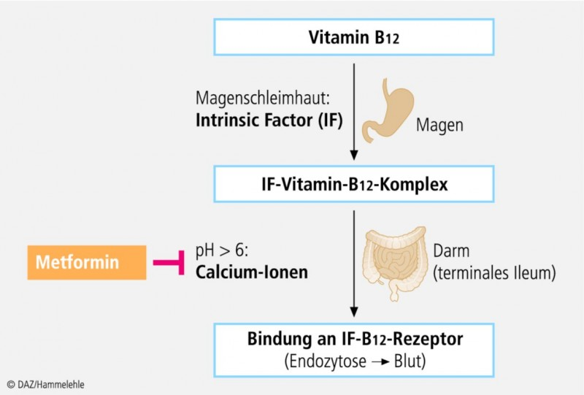
Vitamin-B12-Spiegel sinkt unter Metformin
Notes:
Für die Resorption von Vitamin B₁₂ muss das Vitamin einen Komplex mit dem im Magen gebildeten Intrinsic-Faktor bilden. Der IF-B₁₂-Komplex wird im terminalen Ileum bei An­wesenheit von Calciumionen resorbiert. Metformin verringert die Konzentration der Calciumionen und beeinträchtigt dadurch die Vitamin-B₁₂-­Resorption [Quelle: nach Gröber U: Vitamin-B₁₂ -Mangel durch Metformin.
DAZ 1/2009 S. 72 – 73

Slide 91
Fall: Rechtherzinsuffizienz
55-jähriger Mann
O₂ – pflichtige pulmonale Sarkoidose mit pulmonaler Hypertonie, Rechtsherzinsuffizienz und chronisch obstruktiver Lungenerkrankung
seit zwei Tagen progrediente Dyspnoe
→ Intensivierung Furosemid (bei Ödemen und Belastungsdyspnoe)
Sonstige Medikamente:
Prednison, Fluticasonproprionat / Salmeterol - Inhalator und
Albuterol Inhalator
Notes:
A 55-year-old man with oxygen-requiring pulmonary sarcoidosis (complicated by pulmonary hypertension and right ventricular failure) and chronic obstructive pulmonary disease is seen for a 2-day history of progressive dyspnea. Furosemide was recently increased because of worsening edema and dyspnea on exertion. Medications are prednisone, fluticasone proprionate/salmeterol inhaler, and rescue albuterol inhaler.
On physical examination, he is in moderate respiratory distress. His temperature is 37°C, pulse is 105 beats/min, respiratory rate is 24 breaths/min, and blood pressure is 106/80 mmHg. Oxygen saturation is 86% on 2 L/min nasal oxygen. The jugular venous pressure is 10 cm, and there is hepatojugular reflux and prominent V waves. Lungs show decreased breath sounds bilaterally with dullness to percussion at both lung bases. S2 is widely split with an accentuated P2 component, and a 2/6 substernal holosystolic murmur is present that augments with inspiration. The abdomen is distended with shifting dullness. There is 3+ pretibial edema bilaterally.

Slide 92
körperliche Untersuchung
mäßige Atemnot
Temperatur 37 ° C, HF 105, Atemfrequenz 24, Blutdruck 106/80 mmHg.
Sauerstoffsättigung 86% bei 2 L / min Nasensauerstoff.
jugularvenöse Druck ca. 10 cm, positiver hepatojugulärer Reflux und prominente V-Wellen
Lungen: verringerte Atmungsgeräusche bilateral und perkut. Dämpfung beidseits basal.
Cor: S2 weit gespalten, akzentuierte P2-Komponente, 2/6 substernales holosystolisches Geräusch (Inspiration verstärkt)
Unterleib aufgetrieben
3+ prätibiale Ödeme bilateral.

Slide 93
Blutgase und Labor
Kreatinin | Harnstoff | Albumin
132 µM (1,5 mg/dl) | 12,4 mM (35 mg/dl) | 42 g/dl
Na | K | Cl | Anionenlücke
146 | 3,3 | 100 | 7
Arterielle BGA bei Aufnahme (unter 2 l O₂ via Nasenbrille)
pH | PaO₂ | PaCO₂ | HCO₃
7,44 | 55 | 60 | 39
Notes:
Arterial blood gas (on 2 L/min oxygen) shows a pH of 7.44, PO₂ of 55 mmHg, and PCO₂ of 60 mmHg. The serum sodium level is 146 mEq/L, potassium level is 3.3 mEq/L, chloride level is 100 mEq/L, total CO₂ is 39 mEq/L, BUN level is 35 mg/dl, creatinine level is 1.5 mg/dl, and albumin level is 4.2 g/dl.

Slide 94
Kreatinin | Harnstoff | Albumin
132 µM (1,5 mg/dl) | 12,4 mM (35 mg/dl) | 42 g/dl
Na | K | Cl | Anionenlücke
146 | 3,3 | 100 | 7
Arterielle BGA bei Aufnahme (unter 2 l O₂ via Nasenbrille)
pH | PaO₂ | PaCO₂ | HCO₃
7,44 | 55 | 60 | 39
Welche der folgenden Säure – Basen – Störungen liegt vor?
A | Respiratorische Azidose mit metabolischer Kompensation
B | Metabolische Alkalose mit respiratorischer Kompensation
C | Metabolische Alkalose + metabolische Az. + respiratorische Azidose
D | Metabolische Alkalose + respiratorische Azidose
E | Metabolische Alkalose + respiratorische Alkalose
Notes:
Which of the following BEST describes this patient’s acid–base disorder?
A Respiratory acidosis with expected metabolic compensation 11
B Metabolic alkalosis with expected respiratory compensation 10
C Metabolic alkalosis, metabolic acidosis, and respiratory acidosis 9
D Metabolic alkalosis and respiratory acidosis 66
E Metabolic alkalosis and respiratory alkalosis 5
Metabolic alkalosis and respiratory acidosis

Slide 95
Kreatinin | Harnstoff | Albumin
132 µM (1,5 mg/dl) | 12,4 mM (35 mg/dl) | 42 g/dl
Na | K | Cl | Anionenlücke
146 | 3,3 | 100 | 7
Arterielle BGA bei Aufnahme (unter 2 l O₂ via Nasenbrille)
pH | PaO₂ | PaCO₂ | HCO₃
7,44 | 55 | 60 | 39
Metabolische Alkalose:
zu erwartender kompensatorischer Anstieg:
pCO₂: 0,7 mmHg / mM Anstieg HCO₃⁻
→ HCO₃⁻ 39 : = ∆ 15 (39 -24)
∆ 15 × 0,7 = 10,5 mmHg →
erwartetes pCO₂: 40 + 10,5 ~ 50,5 mmHg
gemessene pCO₂ 60 mmHg
gleichzeitige primären respiratorischen Azidose
höchstwahrscheinlich auf obstruktive Lungenerkrankung zurückzuführen
Addendum: keine Hinweise für metabolische Azidose (Anionenlücke normal)
Polak A, Haynie GD, Hays RM, Schwartz WB: Effects of chronic hypercapnia on electrolyte and acid-base equilibrium. I. Adaptation. J Clin Invest 40:1223–1237, 1961
Adrogué HJ, Madias NE: Secondary responses to altered acid-base status: The rules of engagement. J Am Soc Nephrol 21:920–923, 2010
Notes:
∆ ↑ ↓ ≤ ≥

Slide 96
Kommentar: gemischte Störung mit metabolischer Alkalose + respiratorische Azidose
Metabolische Alkalose ist die dominierende Erkrankung
→ pH, PCO2 und Serumbicarbonat alle erhöht
  bei diuretischer Therapie
  vermehrte proximale tubuläre Rückresorption von Bicarbonat
  sekundärer Hyperaldosteronismus bei reduziertem EABV in Verbindung mit Cor pulmonale.
metabolische Alkalose:
  → "kompensatorischer" Anstieg des arteriellen pCO₂ (biphasisch)
    anfänglicher Anstieg pCO₂
    Pufferung des erhöhten HCO₃⁻ durch H⁺
    → Beatmung wird stimuliert → Abfall des pCO₂ führt.
    nach etwa 1 Stunde folgt hypoventilatorische Phase mit Reduktion AZV → pCO₂-Anstieg 0,7 mmHg / mMAnstieg HCO₃⁻
    (nach ~ 24 Stunden bei akuter metabolischen Alkalose abgeschlossen)
Polak A, Haynie GD, Hays RM, Schwartz WB: Effects of chronic hypercapnia on electrolyte and acid-base equilibrium. I. Adaptation. J Clin Invest 40:1223–1237, 1961
Adrogué HJ, Madias NE: Secondary responses to altered acid-base status: The rules of engagement. J Am Soc Nephrol 21:920–923, 2010

Slide 97
„Luft ist knapp“
Intensivmedizinischer Fall 3
Ein 78 Jahre alter Mann mit einer COPD stellt sich mit Fieber, Husten und und grünem Auswurf vor.
Außerdem ist er verwirrt.
Intensivmedizinische Aufnahme ?
CURB 65 → 3
Mortalität 30 Tage: ~17%
Na | K | Cl | Anionen Lücke
142 | 4,0 | 102 | 11
pH | PaO₂ | PaCO₂ | HCO₃
7,20 | 38 | 82 | 29

Slide 98
Na | K | Cl | Anionenlücke
142 | 4,0 | 102 | 11
pH | PaO₂ | PaCO₂ | HCO₃
7,20 | 38 | 82 | 29
Alkalose oder Azidose
Metabolisch oder respiratorisch
Metabolische Kompensation adäquat
  Akute resp. Azidose: (CO2 – 40) / 10 + 24
  Chron. resp. Azidose: (CO2 – 40) / 3,5 + 24
Gibt es eine weitere SB – Störung
  AG = 11
  BGA nach zwei Tagen
nein
42/10+24=28
42/3,5+24=36
nein
Na | K | Cl | Anionenlücke
142 | 4,0
pH | PaO₂ | PaCO₂ | HCO₃
7,33 | 64 | 62 | 30

Slide 99
Respiratorische Azidose
Primärübelegung:
akut oder chronisch ??
  akut: ∆CO₂ x 0,1 ⇒ Anstieg HCO₃⁻
  chronisch: ∆CO₂ x 0,3 ⇒ Anstieg HCO₃⁻
einfache oder gemischte Störung
hinreichende Oxygenierung ??
  P_{ALV O2} = 150 – pCO₂ x 1,25
  (normal: P_{ALV O2} – pO₂ < 15)

Slide 100
Respiratorische Azidose
Merksätze
Die akute respiratorische Azidose ist ein Notfall!
  zeitnahes / unmittelbares Handeln notwendig,
  innerhalb von Minuten eine schwere Azidämie und Hypoxämie
Oxygenierung !!
  da P_{ALV O2} = 150 – pCO₂ x 1,25
Mechanische Ventilation bei zunehmendem pCO₂
  → UNBEDDINGT langsames Absenken des CO₂
    sonst entsteht metabolische Alkalose mit konsekutiver cerebraler Vasokonstriktion und neurologischen Ausfällen

Slide 101
Kompensation wichtig?
Tiruvoipati, R., et al., Association of hypercaphnia and hypercapnic acidosis with clinical outcomes in mechanically ventilated patients with cerebral injury. JAMA Neurology, 2018.
Notes:
Figure 2. Hospital Mortality With Increasing Partial Pressure of Carbon Dioxide in Patients With Hypercapnic Acidosis and Compensated Hypercapnia
In patients with ischemic stroke, acidosis is common and has been demonstrated to be associated with toxic calcium influx into the cell and programmed cell death'" and poorer outcomes.
Editorial:
In patients with ischemic stroke, acidosis is cornmon and has been demonstrated to be associated with toxie calcium influx into the cell and programmed cell death'" and
poorer outcornes.P'!"

Slide 102
Fall 3
Intensivmedizinischer Fall 2
65 Jahre, Mann mit Lungenfibrose,
Doppel-Lu-Tx vor sieben Jahren
aktuell: Husten und zunehmende Kurzatmigkeit
Medikation:
Azathioprin 2 x 50 mg;
Prednison 10 mg/d;
Cyclosporin 2 x 150 mg
Acyclovir 2 x 200 mg
Azithromycin 250 mg Mo/Mi/Fr

Slide 103
Intensivmedizinischer Fall 2
bei chronischer Hyperkapnie nächtliche “Bilevel positive-airway pressure“ (BiPAP) Unterstützung
Aufnahme:
Beidseitige interstitielle Infiltrate
Unterstützung mittels BiPAP auch tagsüber
Antiinfektiöse Therapie

Slide 104
Labor + Blutgasanalyse
Kreatinin | Harnstoff
124 µM (1,4 mg/dl) | 14,6 mM (41 mg/dl)
Na | K | Cl | Anionenlücke
142 | 4,5 | 96 | 8
Arterielle BGA bei Aufnahme (unter 3 l O₂ via BiPAP)
pH | PaO₂ | PaCO₂ | HCO₃
7,35 | 71 | 73 | 38,9
venöse BGA nach 24 Stunden
pH | PaO2 | PaCO2 | HCO3
7,09 | 47 | 132 | 38,7
arterielle BGA nach 24 Stunden (nach Intubation, FiO₂ 40 %)
pH | PaO2 | PaCO2 | HCO3
7,61 | 189 | 35 | 33
Respiratorische Azidose, chronisch
metabolische Kompensation
    Formel 1: ∆ CO₂ (73-40 =33) x 0,35 → 11,5 + 24 → ~ 35
    Formel 2: ∆ CO₂ / 3,5 + 24 = 9,4 + 24 → ~ 33
Bicarbonat ist höher als erwartet …
  CO₂ war vorher noch höher → akute respiratorische Alkalose (BiPAP)
  Metabolische Alkalose (zum Beispiel durch Vol. – Kontraktion)

Slide 105
Klinische Fragen bei primär respiratorischen Störungen
Ist die Störung akut oder chronisch ?
  Klinik
  Ausmaß der metabolischen Kompensation
Einfache oder gemischte Störung?
  Kompensation adäquat ?
  Klinik ?
Liegt eine Lungenerkrankung vor?
  Alveolär – arterieller O₂- Gradient

Slide 106
Alveolär – Arterieller O₂- Gradient
Hilfreich zur differentialdiagnostischen Abklärung einer Hypoxämie:
PAO₂ = FiO₂ x (Patm – PH₂O) – (PaCO₂ : 0,8)
    Patm = atm. Druck (760 mmHg)
    PH₂O = Partialdruck von Wasser = 47 mmHg
Für unseren Patienten:
  0,30 (weil 3 l O₂) x (760 - 47) - (73 : 0,8) = 123 mm Hg
    0,3 x 713 - 91

Slide 107
Alveolär – Arterieller O₂- Gradient
Alveolär – arterieller Gradient =
Differenz zwischen kalkuliertem PAO₂ und der arteriellen pO₂
Normal: 4 + (Alter : 4) = 4 + 65/4 ~ 20 mm Hg
Unser Patient: 123 - 71 = 52 mm Hg
(mehr als erwartet)

Slide 108
A-aDO 2 Helps in Differentiating Between the Different Mechanisms of Hypoxemia

Slide 109
Alveolär – Arterieller O₂- Gradient
Faktoren, die den Alveolär – Arterieller O₂- Gradienten beeinflussen:
  Ventilations – Perfusions – Mismatch
  Diffusionsstörungen
  Rechts –Links – Shunt
  Keine Besserung unter O₂:
  Hypoventilation
  Sauerstoffanteil im Blut
Bei diesen Ursachen bessert sich die Hypoxämie unter O₂

Slide 110
Verlauf Fall 2
Blutkulturen und Bronchialsekret: kein Keimwachstum
Nächste 24 Stunden:
klinische Verschlechterung
keine Reaktion auf Ansprache / Schmerzreize
Nabic
Intubation, PEEP 8 cm H₂O
Intensivstation
venöse BGA nach 24 Stunden
pH | PaO2 | PaCO2 | HCO3
7,09 | 47 | 132 | 38,7

Slide 111
Labor + Blutgasanalyse im Verlauf
Kreatinin | Harnstoff
124 µM (1,4 mg/dl) | 14,6 mM (41 mg/dl)
Na | K | Cl | Anionenlücke
142 | 4,5 | 96 | 8
Arterielle BGA bei Aufnahme (unter 3 l O₂ via BiPAP)
pH | PaO₂ | PaCO₂ | HCO₃
7,35 | 71 | 73 | 38,9
venöse BGA nach 24 Stunden
pH | PaO2 | PaCO2 | HCO3
7,09 | 47 | 132 | 38,7
arterielle BGA nach 28 Stunden (nach Intubation, FiO₂ 40 % und 50 mval Nabic)
pH | PaO2 | PaCO2 | HCO3
7,61 | 189 | 35 | 33

Slide 112
Hyperkapnie und met. Kompensation
Time course of changes in acid-base composition during the development o fprimary hypercapnia. An abrupt increase in PaCO2 from 40 to 80 mm Hg is shown, and the high PaCO2 is unchanged thereafter.
Notes:
Figure 1. Time course of changes in acid-base composition during the development of primary hypercapnia. An abrupt increase in PaCO2 from 40 to 80 mm Hg is shown, and the high PaCO2 is unchanged thereafter.
Abbreviations: H,hydrogen ion; [HCO3], bicarbonate concentration.

Slide 113
Problem
Arteriell-Venöse pH/ CO₂ - Differenz
venöse BGA nach 24 Stunden
pH | PaO2 | PaCO2 | HCO3
7,09 | 47 | 132 | 38,7
arterielle BGA nach 28 Stunden (nach Intubation, FiO₂ 40 % und 50 mval Nabic)
pH | PaO2 | PaCO2 | HCO3
7,61 | 189 | 35 | 33
Arterielles CO₂ | Venöses CO₂
Alveoläre Ventilation | Bicarbonatpuffer
Gut | erheblichst erniedrigt !!!
Versagen des CO₂ – Transports aus dem Gewebe bei effektiver Ventilation
Herzstillstand bzw. kardiogener Schock
massive Lungenembolie
Notes:
These acid-base data show the presence of substantial worsening of carbon dioxide retention, indicating that acute respiratory acidosis now is superimposed on chronic respiratory acidosis.
Although venous blood PCO2 is approximately 5 mm Hg higher than that of arterial
blood, its measurement is acceptable and less traumatic than arterial bloods ampling

Slide 114
Arterielle oder venöse BGA
Beides!!!
arteriell:
  Information über den alveolären Gasaustausch
Venös:
  Bicarbonatpufferkapazität
  Ausmaß der peripheren Ausschöpfung
  → Je dunkler, desto dööfer!
Arteriovenöser CO₂- Gradient < 10

Slide 115
Diagnosen
Virale Pneumonitis
  bei Bronchiolitis Obliterans (chronische Rejektion)
  bei Doppelllungentransplantion
Cyclosporin - Nephrotoxizität
Akute respiratorische Alkalose,
  aufgepfropft auf chronische respiratorische Azidose
  mit akuter respiratorischer Azidose
und kombinierte Alkalose
  akut respiratorisch
    plus
  post–hyperkapnische metabolische Alkalose

Slide 116
Bicarbonatgabe und Intubation
ARDS – Leitlinien:
„ bei pH < 7,15 und CO_{2 >} 80 Gabe von Bicarbonat“
→ „Problem“ bei diesem Patienten:
  Gabe (unmittelbar) vor Intubation
  Mechanische Ventilation: deutlich gesteigertes AMV
  vorher hämodynamisch stabil
Gefahren von Bicarbonatgabe:
  Depression des Atemzentrums (cave: bei nicht Beatmeten!!)
  überschießende Alkalisierung mit Steigerung der neuromuskulären Erregbarkeit (Krampfanfälle)
  Arrhythmien !!
  Volumenexpansion (durch Na⁺- Konzentration)
Notes:
It should be noted (see Fig 2) that in patients with PCO2 80 mm Hg and blood pH 7.10 receiving ventilator support, administration of sodium bicarbonate potentially is beneficial (values in our patient are in the range described).
However, initiation of standard mechanical ventilation may result in a major decrease in PCO2 and increase in pH, and repeating blood gas analyses after intubation and mechanical ventilation may be adequate (Table 1, third set of acid-base data).
The third set of blood gas analyses (arterial) showed alkalemia (pH 7.61) and hypocapnia (PaCO2, 35 mm Hg). The large increase in blood pH observed may lead to cardiac arrhythmias and increased neuromuscular excitability.
This suggests that the bicarbonate could have been avoided.
presence of a component of metabolic acidosis is the primary indication for alkali therapy in patients with respiratory acidosis. Administration of sodium bicarbonate to patients with simple respiratory acidosis not only is of questionable effectiveness, but also involves considerable risk.

Slide 117
Posthyperkapnische Alkalose
Entstehung:
(zu) rasches Absinken des pCO₂
limitierte Chloridzufuhr
    resultiert in verstärkter Bicarbonatrückresorption
Posthyperkapnie – Alkalose:
  NaCl 0,9 % besser
  Diuretika
    Azetazolamid und / oder Aldosteronantagonisten
Notes:
The presence of a component of metabolic acidosis is the primary indication for alkali therapy in patients with respiratory acidosis. Administration of sodium bicarbonate to patients with simple respiratory acidosis not only is of questionable effectiveness, but also involves considerable risk.

Slide 118
Metabolische Alkalose
Chloridverluste
Magensaft
Diuretika und Kaliumdepletion
…
Kaliumverluste
Laxantien, Durchfälle
Diuretika und Kaliumdepletion
Hyperaldosteronismus
…
Basenzufuhr
Bicarbonatgabe
Citratzufuhr
Erholung
Antazida
…

Slide 119
Kasuistik mit Unruhe
Aufnahme
  Eine 70 Jahre alte Frau, die wegen Schwäche und Nervosität und „innerer Unruhe“ in die ZNA kommt
Klinik:
  schlanke Frau, afebril, AF 20, Blutdruck 130/90 mm Hg, Körpergewicht 56 kg,
  keine Ödeme , eher reduzierter Volumenstatus
Labor:
  Kreatinin 500 µmol/l; Harnstoff 30 mmol/l, Albumin 36 g/l, Hämoglobin 10 g/l
  pH 7.29, HCO₃ 13.5 mmol/l, PaCO₂ 30 mm Hg
  Natrium 138 mmol/l, Kalium 6.9, ion. Ca 0,75 mmol/l, Glucose 6 mmol/l
Urinbefund:
  Unauffällig (pH 5, keine Zellen, kein Protein)
Sonographie:
  Nieren verkleinert, verdichtet; kein Hinweis für Harnabflußstörung
  Aortensklerose

Slide 120
Verdachtsdiagnose
Verdachtsdiagnose ZNA:
Chronische Niereninsuffizienz
  vermutlich auf dem Boden einer Nephrosklerose
mit metabolischer Azidose
  mit respiratorischer Kompensation
Hyperkaliämie
  bei transzellulärem Shift (bei Azidose)

Slide 121
Verlauf
Eingeleitete Therapie
Hydratation
  Isotonisch NaCl – Lösung und Glucose 5 %
  Korrektur der metabolischen Azidose durch Bicarbonat
    entsprechend der Formel:
      [(gewünschtes HCO3 - beobachtetes HCO3) x 30% Körpergewicht]
        [(28-14) x (56x0,3)]=(14x16,5)=235 mmol
Einige Stunden später klagt die Frau über schmerzende Glieder (wie Muskelkater) und erleidet wenig später einen cerebralen Krampfanfall
Was ist der Grund der neuromuskulären Beschwerden
Welche Diagnose stellt ihr für den Krampfanfall ?
Gibt es einen Zusammenhang mit der Therapie ?

Slide 122
Aufnahme
Aufnahme
  Eine 70 Jahre alte Frau, die wegen Schwäche und Nervosität und „innerer Unruhe“ in die ZNA kommt
Klinik:
  schlanke Frau, afebril, AF 20, Blutdruck 130/90 mm Hg, Körpergewicht 56 kg,
  keine Ödeme , eher reduzierter Volumenstatus
Labor:
  Kreatinin 500 µmol/l; Harnstoff 30 mmol/l, Albumin 36 g/l, Hämoglobin 10 g/l
  pH 7.29, HCO₃ 13.5 mmol/l, PaCO₂ 30 mm Hg
  Natrium 138 mmol/l, Kalium 6.9, ion. Ca 0,75 mmol/l, Glucose 6 mmol/l
Urinbefund:
  Unauffällig (pH 5, keine Zellen, kein Protein)
Sonographie:
  Nieren verkleinert, verdichtet; kein Hinweis für Harnabflußstörung
  Aortensklerose

Slide 123
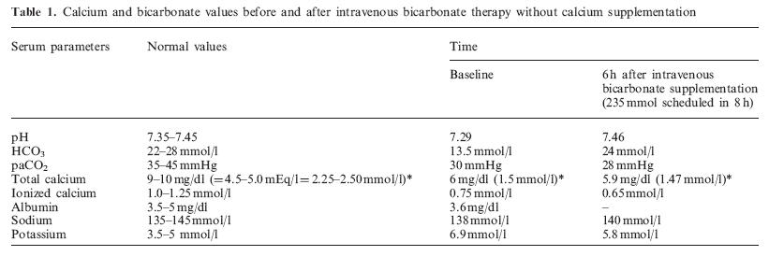
BGA
BGA bei
Aufnahme
Warum ist das ionisierte Calcium vermindert ?
Chronische Niereninsuffizienz
1,25 Calcitriol vermindert

Slide 124
Alkalisierung
Albumin
HCO₃⁻
Ca⁺⁺
Metabolische Azidose
    Wasserstoffionen vermehrt
    Bicarbonat vermindert
Albumin und Globuline
    sind negativ geladen und
    nehmen als Puffersubstanzen im Blut Wasserstoffionen auf
Alkalisierung:
  Bicarbonatinfusion
  dissoziiert Wasserstoff von den Proteinen ins Blut
  dafür wird freies Calcium gebunden
H⁺
H⁺
HCO₃⁻
H⁺
Albumin
H⁺
HCO₃⁻
Ca⁺⁺
HCO₃⁻
Ca⁺⁺
H⁺
HCO₃⁻
H⁺
H⁺
H⁺
HCO₃⁻
Albumin
Anstieg pH 0,1 ⇒
ionisiertes Ca – Abfall um ~ 0,05
H⁺
HCO₃⁻
H⁺

Slide 125
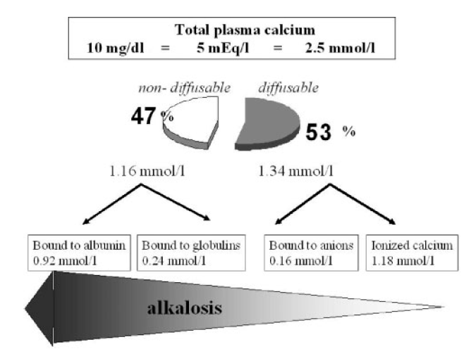
Calcium - Verteilung
Die biologisch aktive Komponente ist das ionisierte Calcium

Slide 126
Akute Hypocalcämie
Symptome
Je akuter, desto eher klinische Symptomatik
  Neuromuskulär gesteigerte Erregbarkeit
    Leicht: Taubheitsgefühl um den Mund, Parästhesien, Krämpfe
    Schwer: Karpopedal- bis Laryngealspasmen, Krampfanfälle
  Unspezifische Symptome:
    Müdigkeit, Nervosität, Ängstlichkeit und Depression
    Hyperventilation
    Autonome Manifestationen: Brochospasmus, vermehrtes Schwitzen
    Papillenödem (!) → nur bei schwerer Hypocalcämie
  Trousseau – Zeichen:
        Induktion von Karpalspasmen nach Aufpumpen der Blutdruckmanschette (3 min)
  Chvostek – Zeichen
        Kontraktion der ipsilateralen Gesichtsmuskulatur nach Beklopfen des N.facialis vor dem Ohr

Slide 127
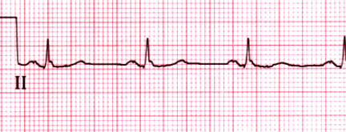

Akute Hypocalcämie
Kardiale Wirkungen
reduzierte kardiale Pumpfunktion
Hypotension, Herzinsuffizienz
EKG - Veränderungen
Normales EKG
Verlängertes QT Intervall bei Hypocalcämie (500 ms)
Korrigierte QT – Zeit (QTc)= QT / RR – Intervall (hier 1,05 sec) = 480 ms
mit „ausgedehntem ST Segment“ und normaler T – Welle
Hypercalcämie verkürzt die QT - Zeit

Slide 128
Therapie
Wann ?
bei symptomatischer Hypocalcämie: sofort !
Was ?
Substitution von Calcium
  2,5 – 5 mmol Calciumgluconat i.v. in 10 – 20 min
    = 1-2 g, die 100 – 200 mg elementarem Calcium entsprechen)
    Nicht schneller ! ⇒ Gefahr schwerer kardialer Dysfunktionen (u.a. Herzstillstand)
  Anschließend kontinuierliche Infusion
    0.5 to 1.5 mg/kg / Stunde (also ca. 70 mg / h)
    10 % Calciumgluconat 90 mg [2.25 mmol] elem. Calcium / 10 ml Ampulle
    10 % Calciumchlorid 272 mg [6.75 mmol] elem. Calcium / 10 ml
Wie ?
    Calcium sollte in G5 oder NaCl verdünt werden (Venenirritation)
    Calciumgluconat ist günstiger als Calciumchlorid, da weniger Gewebsnekrose bei Extravasat
    Keine gleichzeitige Gabe von Bicarbonat oder Phosphat
      Bilden unlösliche Calciumsalze

Slide 129
Fall 2
Na | K | Cl | AL
138 | 4,3 | 102 | 24
pH | PaO₂ | PaCO₂ | HCO₃
7,40 | 76 | 20 | 12
Kombinierte respiratorische Alkalose
und metabolische Azidose mit hoher AL
Außerdem:
  Urin Anionenlücke hoch (Na+K > Cl)
  Harnsäure erniedrigt
    (Salicylat hat urisosurischen Effekt)
  Ketonkörper positiv, Lactat leicht erhöht

Slide 130
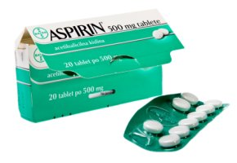
Differentiadiagnose
Respiratorische Alkalose
  durch Stimulation des Atemzentrums
Metabolische Azidose (hohe AL)
  steht etwas im Hintergrund, da Salicylate monovalent
    bei sehr hoher Anionenlücke ggf. weitere Azidose
V.a. Intoxikation
  → Patientin hat 5 g Aspirin genommen
  Salicylatspiegel 6,2 mmol/l

Slide 131
Salicylat
Problem:
Toxizität: Salicylat – Anionen in der Zelle
  Direkte toxische Effekte
  Oxidative Phosphorylierung beeinträchtigt → kein ATP
    Lactatazidose entsteht zusätzlich

Slide 132
Azidose und Salicylate
 | Normal |  | Azidose
 | EZR | IZR | EZR | IZR
pH | 7,4 | 7,1 | 7,1 | 7,0
H•SA µmol/l | 0,3 | 0,3 | 0,6 | 0,6
Salicylat (mmol/l) | 7,0 | 3,5 | 7,0 | 6,0
Die intrazelluläre Konzentration von Salicylat steigt beträchtlich bei Azidose
und damit auch die Toxizität

Slide 133
Salicylat - Intoxikation
Diagnosesicherung:
Bestimmung des Salicylat – Spiegel
Behandlung: Entfernen des Salicylats
  Hämodialyse
    bei > 60 mg/dl (4 mmol/l) erwägen
      bei unzureichender Vigilanz auch früher
    bei > 90 mg/dl (6 mmol/l) machen !!
  „Forcierte“ Diurese mit Alkalisierung des Urins
    cave: Bicarbonatgabe
      (Gefahr der profunden Alkalisierung)
  250 mg Azetazolamid (Diamox)

Slide 134
Fall: Leberzirrhose
55 Jahre alter mitt mit stabiler Leberzirrhose ohne Zeichen der Dekompensation (Child-Pugh B);
Kreatinin | Harnstoff | Albumin |  | Lactat
64 µM (0,8 mg/dl) | n.a. | 30 g/dl |  | 1,30 mmol/l
Na | K | Cl | Ph | Mg | Ca
134 | 3,9 | 98 | 1,0 | 0,8 | 1,22
pH | PaO₂ | PaCO₂ | HCO₃ | BE
7,45 | 55 | 31 | 21 | -2
Notes:
55-year-old, stable cirrhotic patient (Child-Pugh B);
Acid-base status:
pH 7.45; PaO2 55; PaCO2 31; HCO3 21.2; BE -2
Lab:
Na 134; K 3.9; Cl 98; Ca 1.22; Mg 0.8; Pi 1.0; Alb 30.0; Crea 0.8; Lactate 1.3
BE subsets:
BEAlb 4; BENa -3; BECl -2; BEUMA -1; BELactate 0

Slide 135
Kreatinin | Harnstoff | Albumin |  | Lactat
64 µM (0,8 mg/dl) | n.a. | 30 g/dl |  | 1,30 mmol/l
Na | K | Cl | Ph | Mg | Ca
134 | 3,9 | 98 | 1,0 | 0,8 | 1,22
pH | PaO₂ | PaCO₂ | HCO₃ | BE
7,45 | 55 | 31 | 21 | -2
Alkalose, respiratorisch
Metabolische Kompensation:
∆ CO₂ ist 9 → erwartetes Bic: 9 x 0,4 (chronisch) → 3,6 ↓ → 20,4
9 x 0,2 (akut) → 1,8 ↓ → 22,2

Slide 136
Mechanismen der Hyperventilation bei Leberkranken
Bei sehr ausgeprägter Hyperventilation (CO2 < 30) →
Erweiterte Diagnostik
Aszites (SBP ?)
Encephalopathie
Dyspnoe / Hypoxämie → HPS oder PPH ?
- Bildgebung (RöThorax, ggf. CT Frage Atelektase/ Shunt bei Hypoxämie)
- Ammoniakspiegel
- Echokardiographie → Rechtsherz (PAP)?, ggf. Kontrast- Echo
Scheiner, B., et al., Acid-base disorders in liver disease. J Hepatol, 2017. 67(5): p. 1062-1073.
Notes:
Mechanisms of hyperventilation and respiratory alkalosis in liver disease

Slide 137
Leber in der Säure – Basen - Regulation
Scheiner, B., et al., Acid-base disorders in liver disease. J Hepatol, 2017. 67(5): p. 1062-1073.
Notes:
Summary of the physiological role of the healthy liver in maintaining acid-base

Slide 138
Kreatinin | Harnstoff | Albumin |  | Lactat
64 µM (0,8 mg/dl) | n.a. | 30 g/dl |  | 1,30 mmol/l
Na | K | Cl | Ph | Mg | Ca
134 | 3,9 | 98 | 1,0 | 0,8 | 1,22
pH | PaO₂ | PaCO₂ | HCO₃ | BE
7,45 | 55 | 31 | 21 | -2
Anionenlücke: 134 – 21 – 98 = 15
Korrektur für erniedrigtes Albumin (30 statt 40)
∆ Albumin 10 → zu erwarten wäre AL ↓ 2,5
→ erwartete AL (12 – 2,5 ) → ca. 10
Erhöhte AL
spricht für parallele metabolische Azidose

Slide 139
Mortalität bei Leberzirrhose in Bezug zum pH
Drolz, A., et al., Acid-base status and its clinical implications in critically ill patients with cirrhosis, acute-on-chronic liver failure and without liver disease. Ann Intensive Care, 2018. 8(1): p. 48.
Notes:
Association of bicarbonate (a) and pH (b) with 28-day mortality in critically ill patients with liver cirrhosis.
Black dots: observed 28-day mortality rate; gray area: 95% confidence interval. *p values calculated by Chi-square test

Slide 140
Hyperchlorämische metabolische Azidose
Scheiner, B., et al., Acid-base disorders in liver disease. J Hepatol, 2017. 67(5): p. 1062-1073.
Notes:
Reasons for hyperchloraemic metabolic acidosis in patients with chronic liver disease

Slide 141
Komplikationen bei Zirrhotikern mit Azidose
Scheiner, B., et al., Acid-base disorders in liver disease. J Hepatol, 2017. 67(5): p. 1062-1073.
Notes:
Complications in critically-ill cirrhotic patients with acidosis and comparison of adaptive mechanisms to acidosis in cirrhotic and liver-healthy subjects.

Slide 142
Kasuistik
82-jährige Frau → Sturz → Krankenhaus
Schlaganfall infolge einer Blutung im rechten Hinterkopf
Vorgeschichte:
multiple Schlaganfälle, Demenz, Bluthochdruck und Vorhofflimmern.
CCT: (sich auflösende) Blutung
körperliche Untersuchung:
erregt, befolgte jedoch keine Befehle.
Atmet ohne Zeichen für Streß (Raumluft), aber mit tiefen Inspirationen.
Weitere relevante Befunde: kachektischer Körperhabitus. Lungen o.B.
Batlle D, Chin-Theodorou J, Tucker BM. Metabolic Acidosis or Respiratory Alkalosis? Evaluation of a Low Plasma Bicarbonate Using the Urine Anion Gap.
Am J Kidney Dis. 2017;70(3):440-4.
Notes:
An 82-year-old woman presented to the hospital after a mechanical fall and was found to have a stroke as a result of a right occipital hemorrhage. Her past medical history was significant for multiple strokes, dementia, hypertension, and atrial fibrillation. She was admitted to the intensive care unit for monitoring and later was transferred to the Neurology floor. She remained stable and repeat imaging demonstrated a resolving brain hemorrhage.
On physical exam, the patient was arousable but did not follow commands. She was breathing comfortably on room air but with deep inspirations noted. Other pertinent findings included a cachectic body habitus with clear lung fields. Laboratory tests showed the following values: sodium (Na+) 142 mEq/L; potassium (K+) 3.9 mEq/L; chloride (Cl-) 118 mEq/L; total CO2 16 mEq/L; plasma anion gap 11.9 mEq/L and plasma creatinine 0.88 mg/dl (corresponding to an estimated glomerular filtration rate of ** by the *** equation). A nephrology consult was requested for evaluation of a presumed metabolic acidosis. Urine electrolytes showed a pH of 6, sodium 35 mEq/L; potassium 93 mEq/L; chloride 66 mEq/L with a urine anion gap (UAG) of 62 mEq/L. No ketones and glucose were detected in the urine, which had a specific gravity of 1.020. An arterial blood gas showed a blood pH of 7.40, pCO2 24 mmHg, pO2 89 mmHg and bicarbonate 14.4 mEq/L.

Slide 143
Laboruntersuchungen:
Na | K | Cl | Anionenlücke
142 | 3,9 | 118 | 12
pH | PaO₂ | PaCO₂ | HCO₃
7,40 | 89 | 24 | 14,4
vermutete metabolische Azidose → nephrologische Konsultation
Urin: pH 6
spezifisches Gewicht von 1,020, keine Ketone, keine Glucose
Na | K | Cl | Anionenlücke
35 | 93 | 66 | 62
Batlle D, Chin-Theodorou J, Tucker BM. Metabolic Acidosis or Respiratory Alkalosis? Evaluation of a Low Plasma Bicarbonate Using the Urine Anion Gap.
Am J Kidney Dis. 2017;70(3):440-4.

Slide 144
Weitere BGA
Initiale BGA:
Chronisch respiratorische Azidose mit vollständiger renaler Kompensation
oder
gemischten Chronisch respiratorische Azidose mit metabolischer Azidose
In den folgenden Tagen zwei weitere BGA:
pH | PaCO₂ | HCO₃
7,44 | 23 | 15
7,47 | 24 | 18
Batlle D, Chin-Theodorou J, Tucker BM. Metabolic Acidosis or Respiratory Alkalosis? Evaluation of a Low Plasma Bicarbonate Using the Urine Anion Gap.
Am J Kidney Dis. 2017;70(3):440-4.

Slide 145
Hypobicarbonatämie
Metabolische Azidose
Chronische respiratorische Alkalose
Gemischte metabolische Azidose und Chronische respiratorische Alkalose

Slide 146
primär chronische respiratorische Alkalose
primär chronische respiratorische Alkalose durch Hyperventilation infolge einer Beteiligung des Zentralnervensystems infolge eines Schlaganfalls
DD:
gemischte CRA und eine gemischte metabolische Azidose können nicht ausgeschlossen werden
Aber: keine klinische Ursache für eine metabolische Azidose (keine Nierenfunktionseinschränkung …)
Batlle D, Chin-Theodorou J, Tucker BM. Metabolic Acidosis or Respiratory Alkalosis? Evaluation of a Low Plasma Bicarbonate Using the Urine Anion Gap.
Am J Kidney Dis. 2017;70(3):440-4.

Slide 147
Urin -Anionenlücke
UAG: Ersatzmarker für Urinammonium (Kation)
DD hyperchlorämische metabolische Azidose
gastrointestinaler Ursprung (UAG klein / negativ)
    → Zunahme der Ammoniumausscheidung (Kation) im Rahmen der renalen Anpassung auf die metabolische Azidose
distal renale tubulären Azidose (dRTA)
oder höhergradiger CKD
    Abnahme der Ammoniumausscheidung trotz metabolischer Azidose
Batlle D, Chin-Theodorou J, Tucker BM. Metabolic Acidosis or Respiratory Alkalosis? Evaluation of a Low Plasma Bicarbonate Using the Urine Anion Gap.
Am J Kidney Dis. 2017;70(3):440-4.

Slide 148
Urin - AL
DD: Urin- Anionenlücke (UAG)
Erhöhte Ammoniumausscheidung bei metabolischer Azidose
Reduzierte Ammoniumausscheidung bei resp. Alkalose
  positive UAG zusammen mit Hyperchlorämie
  die Nieren scheiden mehr Bicarbonat aus
  pH-Wert des Urins steigt (vorübergehend) an, bis neuer Steady-State
  Nettoverringerung der Säureausscheidung
→ positive UAG mit Hyper-Cl + Hypo-Bic
→ entweder ChRespAz oder dRTA
Batlle D, Chin-Theodorou J, Tucker BM. Metabolic Acidosis or Respiratory Alkalosis? Evaluation of a Low Plasma Bicarbonate Using the Urine Anion Gap.
Am J Kidney Dis. 2017;70(3):440-4.
Notes:
Bei chronischer Atemalkalose scheiden die Nieren mehr Bicarbonat aus und der pH-Wert des Urins steigt vorübergehend an, bis ein neuer Steady-State erreicht ist, während das Plasmabicarbonat zur Kompensation der Alkaliämie abgenommen hat
Die Diagnose einer CRA wurde vom ABG bestätigt und auf eine ZNS-Beteiligung aufgrund eines kürzlich aufgetretenen Schlaganfalls zurückgeführt, einer bekannten Ursache für chronische Hyperventilation6. Bei der CRA geht es bei der Nierenanpassung um die Unterdrückung der Ammoniumausscheidung und die Verringerung der Bicarbonat-Reabsorption1,2,7. Dies führt zu einer Nettoverringerung der Säureausscheidung und einem Rückgang des Plasmabicarbonats, was kompensatorisch ist, da es dazu beiträgt, den Anstieg des pH-Werts im Blut von 1-3 abzuschwächen. Tatsächlich ist die kompensatorische Nierenreaktion bei der Senkung des Plasmabicarbonats so wirksam, dass der pH-Wert des Blutes nahezu normal ist.
Ein positiver UAG zusammen mit Hyperchlorämie und Hypobicarbonatämie deutet entweder auf CRA oder dRTA hin

Slide 149
Urindiagnostik bei BGA:
Hilfreiche Parameter
UAG
  Surrogatmarker der Urin- Ammonium Ausscheidung
Urin pH
  Urin- H⁺- Ausschidung
Urin – Bicarbonat pH < 6.5
  → Urin enthält nahezu kein Bicarbonat
Batlle D, Chin-Theodorou J, Tucker BM. Metabolic Acidosis or Respiratory Alkalosis? Evaluation of a Low Plasma Bicarbonate Using the Urine Anion Gap.
Am J Kidney Dis. 2017;70(3):440-4.

Slide 150
Urin - Anionenlücke
Nützlicher Index für die Ammoniumausscheidung
→ Klinisch relevant in zwei besonderen Situationen:
hyperchlorämische metabolische Azidose
  → Unterscheidung zwischen bestimmten Ätiologien:
  Durchfall versus distale RTA
Chronisch respiratorische Azidose:
UAG positiv
Batlle D, Chin-Theodorou J, Tucker BM. Metabolic Acidosis or Respiratory Alkalosis? Evaluation of a Low Plasma Bicarbonate Using the Urine Anion Gap.
Am J Kidney Dis. 2017;70(3):440-4.

Slide 151
Urin - pH
Batlle D, Chin-Theodorou J, Tucker BM. Metabolic Acidosis or Respiratory Alkalosis? Evaluation of a Low Plasma Bicarbonate Using the Urine Anion Gap.
Am J Kidney Dis. 2017;70(3):440-4.

Slide 152
Batlle D, Chin-Theodorou J, Tucker BM. Metabolic Acidosis or Respiratory Alkalosis? Evaluation of a Low Plasma Bicarbonate Using the Urine Anion Gap.
Am J Kidney Dis. 2017;70(3):440-4.

Slide 153
U-NH₄⁺ und UAG
hyperchloremic metabolic acidosis associated with diarrhea (red triangles
healthy individuals receiving ammonium chloride (green circles
distal renal tubular acidosis (blue circles)
Batlle D, Chin-Theodorou J, Tucker BM. Metabolic Acidosis or Respiratory Alkalosis? Evaluation of a Low Plasma Bicarbonate Using the Urine Anion Gap.
Am J Kidney Dis. 2017;70(3):440-4.
Notes:
Figure 1.
Urinary ammonium (NH4+) in relation to the urinary anion gap (UAG) for 38 patients with different types of distal renal tubular acidosis (blue circles); seven apparently healthy individuals receiving ammonium chloride (green circles); and eight patients with hyperchloremic metabolic acidosis associated with diarrhea (red triangles).
Adapted from Batlle et al with permission of the Massachusetts Medical Society.

Slide 154
Kasuistik
34-jähriger Mann, kürzlich HIV-Infektion mit zunehmender Atemnot
Vorgeschichte: HAART und täglich Trimethoprim-Sulfamethoxazol und wöchentlich Azithromycin
Zwei Wochen vor Aufnahme: Trimethoprim-Sulfamethoxazol wegen Hautausschlag abgesetzt und durch Dapson ersetzt
letzte 5 Tage: progrediente Belastungsdyspnoe
körperliche Untersuchung: 110/70 mm Hg, HF 104, AF 22; Lippen sind dunkelgrau. Auskultation der Lungen: unauffällig. Pulsoximetrie: 88% (RL).

Slide 155
Laboruntersuchung
Serumnatrium 138
Kalium 4,2
Chlorid 108
Bicarbonat 18
Kreatinin 0,8 mg / dl (70,7 µmol/l)→ ~ 135 ml / min / 1,73 m²
Die Blutprobe ist braun.
arterielles Blutgas (Raumluft)
pH-Wert 7,47, PaCO 28 mm Hg; PaO 110 mm Hg; berechnete Sauerstoffsättigung von 95%.
Methämoglobinkonzentration 28% des Gesamthämoglobinspiegels (13,4 g / dl

Slide 156
Dapson – induzierte Methämoglobinämie
Diagnose: Atemalkalose infolge von Dapson-induzierter Methämoglobinämie.
Therapie:
Methylenblau (2 mg / kg i.v. über 5 Minuten)
30 Minuten später:
Pulsoximetrie 98%
Methämoglobinspiegel 6,4%.

Slide 157
Dapson induzierte
Dapson : Leber zu Hydroxylamin-Intermediat metabolisiert.
→ Metabolit oxidiert Fe- Hämoglobin von Fe ⁺⁺→ Fe⁺⁺⁺ (Eisen (III)
Eisen (III) bindet Sauerstoff ineffektiv
Fe II binset Sauerstoff mit erhöhter Affinität
kombinierte Effekt:
1. schlechte Sauerstoffbindung und
2. verminderten Sauerstoffabgabe
Gewebehypoxie und -cyanose → Stimulus für verstärkte Ventilation.
Methämoglobinämie sollte vermutet werden bei Zyanose trotz hohem PaO2-Wert
Blutgasanalyse: Sauerstoffsättigung höher als Pulsoximetrie (Sättigungslücke)
Methylenblau reduziert das Eisen im Hämoglobin auf normalen sauerstofftragenden Zustand.

Slide 158


Slide 159
Konsil: COPD und Pneumonie
Anamnese: 65-jährige Frau mit chronisch obstruktiver Lungenerkrankung und kongestiver Herzinsuffizienz. Aufnahme mit seit zwei Tagen progredienter Dyspnoe, Fieber, Übelkeit, Erbrechen und Husten.
Medikamente: Ipratropium, Furosemid und Enalapril.
Körperliche Untersuchung: Tachypnoe (AF 24), RR 90/60 mmHg, HF 108 / min, Temperatur 38,3 °C.
Auskultation: rechtsbasales Knistern, kein Ödem.
Röntgenbild: Infiltrat rechts basal
Kreatinin | Harnstoff | BZ
112 µM (1,2 mg/dl) | 12,4 mM (35 mg/dl) | 82 mg/dl
Na | K | Cl | Anionenlücke
140 | 3,4 | 85 | 20
Arterielle BGA bei Aufnahme (unter Raumluft)
pH | PaO₂ | PaCO₂ | HCO₃
7,45 | 54 | 52 | 36

Slide 160
Kreatinin | Harnstoff | BZ
112 µM (1,2 mg/dl) | 12,4 mM (35 mg/dl) | 82 mg/dl
Na | K | Cl | Anionenlücke
140 | 3,4 | 85 | 20
Arterielle BGA bei Aufnahme (unter 2 l O₂ via Nasenbrille)
pH | PaO₂ | PaCO₂ | HCO₃
7,45 | 54 | 52 | 35
Welche der folgenden Säure – Basen – Störungen liegt vor?
A | Metabolische Alkalose
B | Metabolische Alkalose und metabolische Azidose
C | Respiratorische Azidose und metabolische Alkalose
D | Resp. Azidose + metab. Alkalose + metab. Azidose
E | Metabolische Alkalose + respiratorische Alkalose

Slide 161
Resp. Azidose + metab. Alkalose + metab. Azidose
arterielle pH-Wert → 7,45 und erhöhtes Bicarbonat
→ vorherrschende Störung metabolische Alkalose
Erwartete Kompensation:
∆ HCO₃ = 12 → CO₂ + 12 x 0,7 = ~ 40 + 8 → erwartet 48 mmHg
→ gemessene PaCO2 52 → respiratorische Azidose hinweist
Anionenlücke → 20
Vorhandensein nicht gemessener Anionen, metabolische Azidose
Arterielle BGA bei Aufnahme (unter 2 l O₂ via Nasenbrille)
pH | PaO₂ | PaCO₂ | HCO₃
7,45 | 54 | 52 | 35

Slide 162
Triple- Säure – Basen - Störung
Metabolische Alkalose:
Erbrechen, Hypovolämie, Kaliummangel und Furosemid-Therapie
Akute / Chronische respiratorische Azidose: Vorgeschichte obstruktive Lungenerkrankung; Lungenentzündung
metabolische Azidose mit erhöhter Anionenlücke: höchstwahrscheinlich bei Organhypoperfusion bei Sepsis, ggf. Laktat (Typ A)
Im Zusammenhang mit einer gemischten Säure-Base-Ordnung und keinem arteriellen Referenzblutgas ist es schwierig, den relativen Beitrag von akuter versus chronischer respiratorischer Azidose zu erkennen.

Slide 163
Freitags ….
Das Freitags-Konsil der Neurochirurgie
Patientin hat Dyspnoe
Mitbetreuung erbeten
Dringlichkeit: hoch
Weitere Informationen: keine
Alle im OP
Akte leer
Patientin spricht kein Deutsch

Slide 164
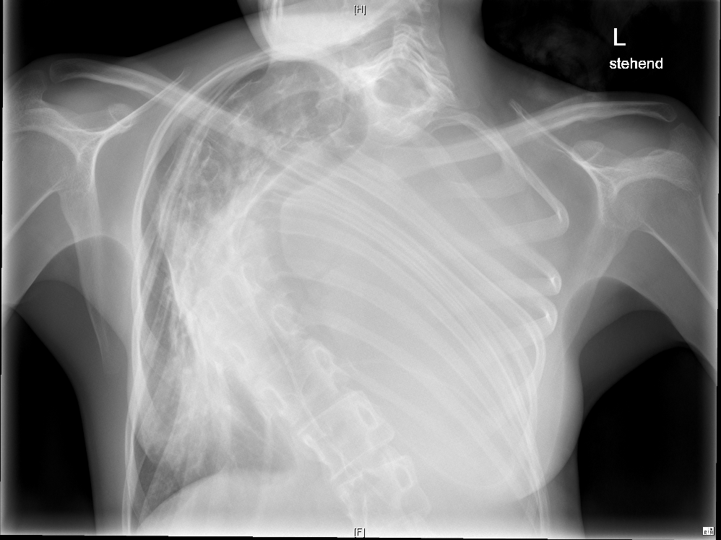

Slide 165
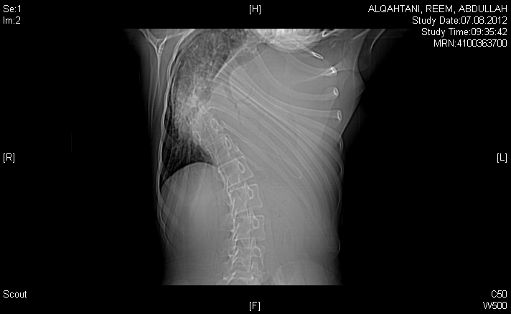
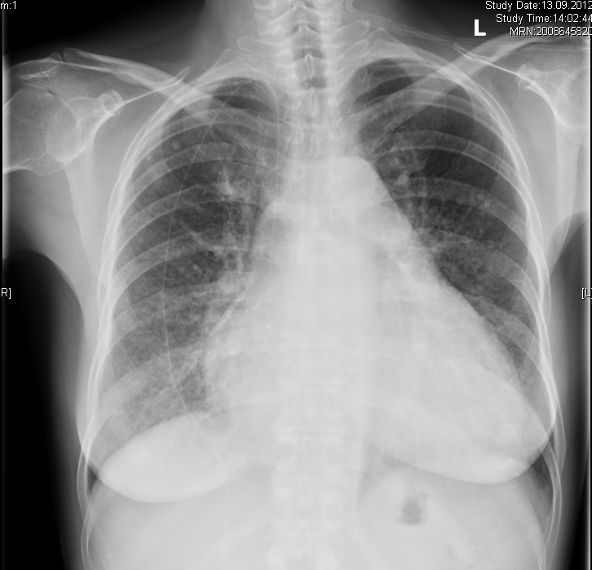
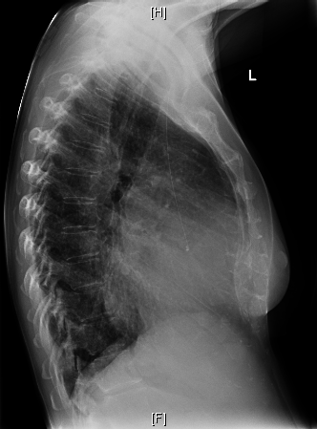
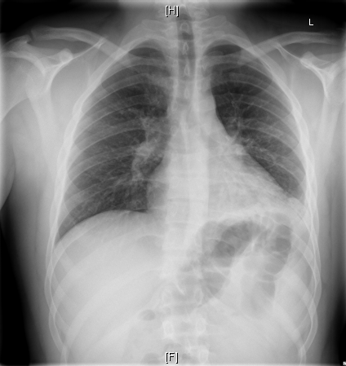
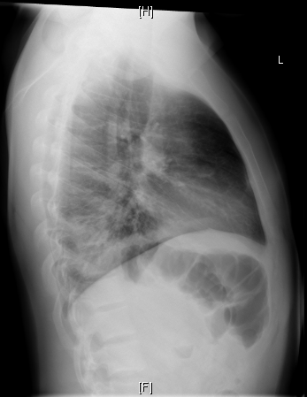
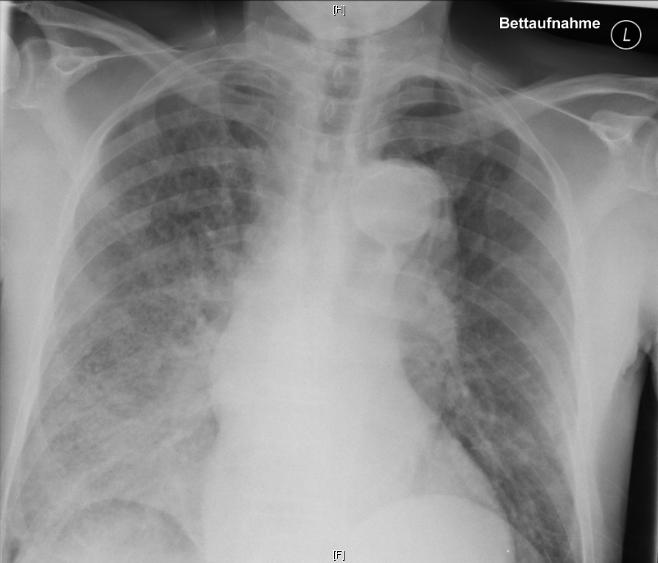
1
2
3
4

Slide 166
Kap. BGA unter 15 l O₂/min
pO₂ 42mmHg; pCO₂ 68mmHg; pH 7.20; HCO₃ 21 mmol/l; BE -2.1 mmol/l; SaO₂ 83%
1
A
2
Kap. BGA
pO₂ 60mmHg; pCO₂ 26mmHg; pH 7.42; HCO₃ 19 mmol/l; BE -5.6 mmol/l; SaO₂ 93%
B
Kap. BGA
pO₂ 50mmHg; pCO₂ 35mmHg; pH 7.43; HCO₃ 24 mmol/l; BE -0.8 mmol/l; SaO₂ 91%
C
Kap. BGA
pO₂ 55mmHg; pCO₂ 74mmHg; pH 7.33; HCO₃ 33 mmol/l; BE +13.7 mmol/l; SaO₂ 94%
3
D
4

Slide 168
Kap. BGA
pO₂ 60mmHg; pCO₂ 26mmHg; pH 7.42; HCO₃ 19 mmol/l; BE -5.6 mmol/l; SaO₂ 93%
1
B
Kap. BGA
pO₂ 55mmHg; pCO₂ 74mmHg; pH 7.33; HCO₃ 33 mmol/l; BE +13.7 mmol/l; SaO₂ 94%
2
D
Kap. BGA
pO₂ 50mmHg; pCO₂ 35mmHg; pH 7.43; HCO₃ 24 mmol/l; BE -0.8 mmol/l; SaO₂ 91%
3
C
Kap. BGA unter 15 l O₂/min
pO₂ 42mmHg; pCO₂ 68mmHg; pH 7.20; HCO₃ 21 mmol/l; BE -2.1 mmol/l; SaO₂ 83%
4
A

Slide 169
1
Kap. BGA
pO₂ 60mmHg pCO₂ 26mmHg pH 7.42
HCO₃ 19 mmol/l BE -5.6 mmol/l SaO₂ 93%
Schwere pulmonal-arterielle Hypertonie bei Sklerodermie; Rechtsherzinsuffizienz NYHA IV
Respiratorische Partialinsuffizienz; chronische respiratorische Alkalose mit adäquater metabolischer Kompensation

Slide 170
2
Kap. BGA
pO₂ 55mmHg pCO₂ 74mmHg pH 7.33
HCO₃ 33 mmol/l BE +13.7 mmol/l; SaO₂ 94%
Später mehr
Zum Nachdenken: Hat die Patientin eine Lungenerkrankung?

Slide 171
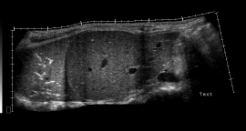
3
Kap. BGA
pO₂ 50mmHg pCO₂ 35mmHg pH 7.43
HCO₃ 24 mmol/l BE -0.8 mmol/l SaO₂ 91%
21-jähriger Patient mit UL-Pneumonie (Pneumokokken?)
Respiratorische Partialinsuffizienz

Slide 172

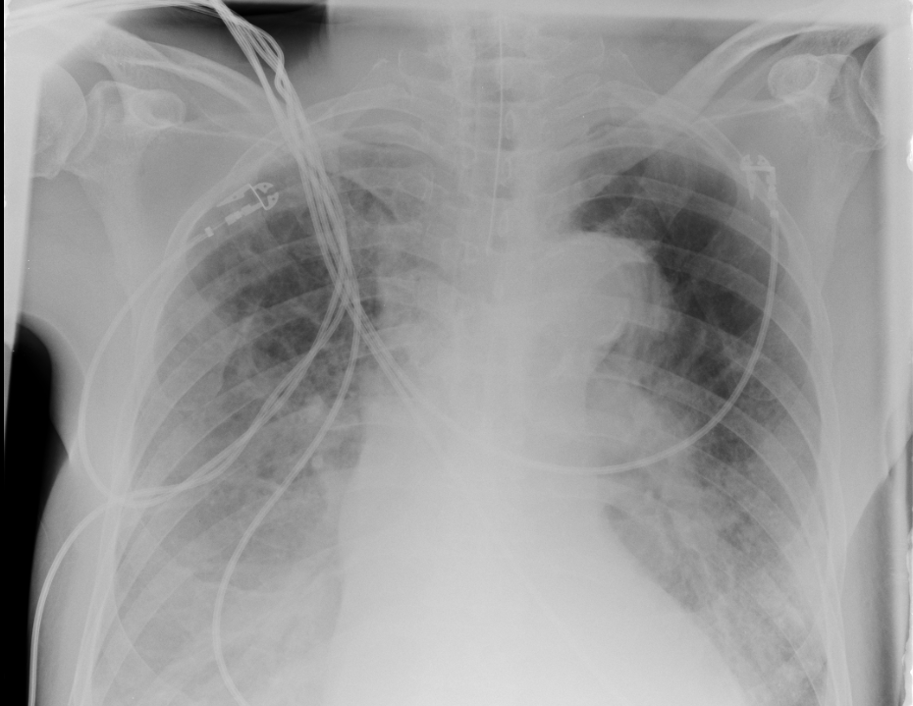
Kap. BGA unter 15 l O₂/min
pO₂ 42mmHg
pCO₂ 68mmHg
pH 7.20
HCO₃ 21 mmol/l
BE -2.1 mmol/l
SaO₂ 83%
4
Grunderkrankung COPD GOLD IV
Jetzt akute respiratorische Insuffizienz bei Pneumokokken-Pneumonie → ARDS?

Slide 173
Hypoxämie - Ursachen
Faustregel pO₂-Normalwert: 110 - Alter / 3
 |  | Aa Gradient | pO₂ mit O₂
1 | Niedrige insp. O₂-Konz. (z.B. Höhe) | ⬇ | ⬆
2 | Alveoläre Hypoventilation | ⬇ | ↑
3 | Diffusionsstörung | ⬆ | ↑
4 | R/L Shunt | ⬆ | ➔
5 | Ventilations-Perfusionsstörung | ⬆ | ⬆

Slide 174
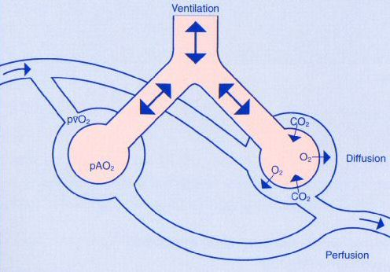
AaDO₂ = (FiO₂ * (pAtm - pH₂O)) - (pCO₂ / RespQuot) + (pCO₂ * FIO₂ * (1 - RespQuot) / RespQuot) - paO₂

Slide 175
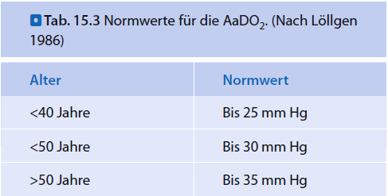

Slide 176
Konsil
Kap. BGA
pO₂ 55 mmHg pCO₂ 74 mmHg pH 7.33
HCO₃ 33 mmol/l BE 13.7 mmol/l
SaO₂ 94%
AaDO₂ = (FiO₂ * (pAtm - pH₂O)) - (pCO₂ / RespQuot) + (pCO₂ * FIO₂ * (1 - RespQuot) / RespQuot) - paO₂
AaDO₂ = (0,21 * (760 - 47)) - (74 / 0,8) + (74 * 0,21 * (1 – 0,8) / 0,8) - 55 = 6 mmHg

Slide 177
Kasuistik: Rasches Handeln
Patrick (groß, muskulös), lange Geschichte Alkoholmissbrauch, sonst vollkommen gesund.
Vor ungefähr 6 Stunden Lösung mit einer unbekannten Substanz getrunken.
Letzte Stunde sehr unwohl. Kein Blutverlust, Erbrechen oder Durchfall.
Aktuell: rasche Verschlechterterung → ZNA
ZNA:
atmet schnell (AF ca. 30) und tief, RR 80/50 mmHg, HF 150, jugulärer Venendruck flach.
EKG: hohe, spitze T-Wellen.
Notarzt in ZNA: intravenös Calciumgluconat zur Notfallbehandlung von Hyperkaliämie
→ Blutdruck steigt rasch und er fühlt sich (viel) besser.
Notes:
Patrick, a large, muscular man, has a long history of alcohol abuse. He was perfectly well until he drank a solution containing an unknown substance about 6 hours ago. In the past hour, he began to feel very unwell. He denied blood loss, vomiting, or diarrhea. His clinical condition deteriorated very quickly. On presentation to the emergency room, his respirations were rapid and deep, his blood pressure was 80/50 mm Hg, his pulse rate was 150 beats per minute, and his jugular venous pressure was flat. His electrocardiogram revealed changes due to hyperkalemia with tall, peaked T waves. His arterial blood gas revealed a pH of 7.20 and a PCO₂ of 25 mm Hg. The concentration of bicarbonate () ions in plasma () in a venous blood sample was 11 mmol/L. Other laboratory data are provided in the following table. Shortly after he was given intravenous calcium gluconate for the emergency treatment of hyperkalemia, his blood pressure rose and he felt much better.

Slide 178
Metabolische Azidose
Was ist die wahrscheinliche Ursache der metabolischen Azidose?
Warum ist sein Blutdruck so steil gefallen?
Warum hatte er eine Hyperkaliämie?
Warum hat die Verabreichung von intravenösem Kalzium zu einer schnellen Erholung geführt?
Kreatinin | Harnstoff | BZ | Lactat
160 µM (1,8 mg/dl) | 3 mM (8,4 mg/dl) | 180 mg/dl (10 mM) | 2,0
Na | K | Cl | Anionenlücke
143 | 6,3 | 99 | 20
Venöse BGA
pH | PaCO₂ | HCO₃ | Ca
7,20 | 25 | 11 | 2,5 mM (10 mg/dl)

Slide 179
Ursache der Azidose?
Die einzige Säure, die sehr schnell endogen gebildet wird, ist L-Lactat
Hypoxie oder
Patienten mit Ethanolvergiftung und Thiaminmangel.
Die Konzentration von L-Laktat im Blut nur 2 mmol/L.
akuten metabolischen Azidose eine Säure aufgenommen
Eigenschaften des Anions können helfen, die Säure zu bestimmen

Slide 180


Warum ist sein Blutdruck so schnell gefallen?
Blutdruck: Herzzeitvolumen x peripherer Gefäßwiderstand.
Tachykardie → Prozess suchen, der Schlaganfallvolumen und/oder seinen peripheren Gefäßwiderstand beeinträchtigt.
DD:
Was hat er nicht:
  Blutverlust, Sepsis, Durchfall
Was hat er :
  Eingeschränkte kardiale Kontraktilität und/oder reduzierte vasokonstriktorischen Tonus Blutgefäße
wesentliche Faktor für kardiale Kontraktilität: ionisiertes Kalzium
aufgenommenes Anion hat ionisiertes Kalzium entfernt
  Zitronensäure (Citrat)
  Salze der Zitronensäure → Citrate.
Notes:
Warum ist sein Blutdruck so steil gefallen?Der Blutdruck ist eine Funktion des Herzzeitvolumens und des peripheren Gefäßwiderstandes. Die Herzleistung steht in direktem Zusammenhang mit der Herzfrequenz und dem Hubvolumen. Da seine Herzfrequenz schnell war, sollte man nach einem Prozess suchen, der sein Schlaganfallvolumen und/oder seinen peripheren Gefäßwiderstand beeinträchtigen könnte. Da er keine Beweise für Blutverlust, Sepsis oder eine Erkrankung hatte, die zu Salzverlust führen kann (z.B. eine Vorgeschichte von Durchfall), sollte man vermuten, dass es ein Problem mit der Kontraktilität seines Herzens und/oder dem vasokonstriktorischen Tonus seiner Blutgefäße gibt. Der für die kardiale Kontraktilität wesentliche Faktor ist ionisiertes Kalzium. Daher ist es möglich, dass das Anion der Säure, das er aufgenommen hat, ionisiertes Kalzium entfernt hat. Da Citrat ein Chelator von ionisiertem Kalzium ist, wurde angenommen, dass er Zitronensäure aufgenommen haben könnte. Dies wurde später bestätigt, als die Zusammensetzung der von ihm eingenommenen Lösung bekannt wurde.

Slide 181
Warum hatte er Hyperkaliämie?
Um K+-Ionen aus den Zellen zu entfernen, muss die Spannung in den Zellen weniger negativ werden.
Anorganische (z.B. HCl) oder organische Säuren (z.B. Zitronensäure) können nicht durch Monocarbonsäure-Cotransporter in die Zelle.
daher Aktivierung des Cl-/Anionenaustauschers (AE)
Transport von Ionen aus Zellen / von Cl⁻-Ionen in Zellen führt.
Elektronenneutral
  höhere Konzentration von Cl⁻-Ionen in Zellen
  negative intrazelluläre Spannung → Cl⁻-Ionen via Cl--Ionenkanäle aus Zellen verdrängt
  Spannung in Zellen wieder weniger negativ
  K+-Ionen verlassen die Zellen
Notes:
Um K+-Ionen aus den Zellen zu entfernen, muss die Spannung in den Zellen weniger negativ werden. Anorganische Säuren (z.B. HCl) oder nicht-monocarbonsäureorganische Säuren (z.B. Zitronensäure) können durch den Monocarbonsäure-Cotransporter nicht in Zellen gelangen. Daher ist ein anderer Mechanismus erforderlich, um einige dieser H+-Ionen mit Ionen im ICF-Kompartiment zu titrieren. Dies kann die Aktivierung des Cl-/Anionenaustauschers (AE) beinhalten (vielleicht wegen eines niedrigen, aber der genaue Mechanismus ist nicht bekannt), was zum Transport von Ionen aus Zellen und von Cl--Ionen in Zellen führt. Da dieser Anionenaustausch eine 1:1-Stöchiometrie hat, ist er elektronenneutral und ändert nicht die Größe der negativen Spannung in diesen Zellen. Durch die Kombination der höheren Konzentration von Cl--Ionen in Zellen und der negativen intrazellulären Spannung werden Cl--Ionen jedoch über offene Cl--Ionenkanäle in der Zellmembran elektrogen aus den Zellen verdrängt. Dadurch wird die Spannung in diesen Zellen weniger negativ, und K+-Ionen verlassen die Zellen, wenn K+-Ionenkanäle in der Zellmembran offen sind (siehe Abbildung 13-7).

Slide 182
Intensivmedizinischer Fall 1
Mann, 56 Jahre
Diabetes mellitus II, Hypertonus, Cholangiocarcinom mit Rezidiv, Z.n. Whipple und Chemo mit Gemcitabin
Aktuell:
Aufnahme Freitag mit Anorexie, Übelkeit, Erbrechen
Oberbauchschmerz rechts
Fieber bis 38,3 in den letzten drei Tagen
Kreatininanstieg: 88,4 auf 248 µmol/l (1→ 2,8 mg/dl)
Hämodynamisch instabil (HF 123, RR 85 / 55 mmHg) → Intensivstation

Slide 183
Tag 2 (So) → Konsil
Fragestellung: AKI und Bicarbonat tief
Untersuchung:
Wach, adäquat reagierend, afebril
Blutdruck: 76/46 mmHg, HF 65, AF 25
Kein Jugularvenenstau, Lungen und Herz „normal“
Diffuse abdominelle Abwehrspannung ohne Peritonismus
Leichte periphere Ödeme (2+)
Neurologie: unauffällig

Slide 184
Diagnostischer Ansatz
Klinische und anamnestische Hinweise für eine bestimmte SBH – Störung?
Identifikation der dominanten Störung
Abschätzen der Kompensation und
Abklärung einer sekundären Störung
Diagnose der Ursache durch Bestimmung weiterer Parameter
  Anionenlücke
  Kalium
  Ketone, Lactat, Methanol, Ethylenglykol, Salicylat
  Urin-Elektrolyte und pH → Urin-Anionenlücke
Notes:
Assess the accuracy of the acid-base measurements and the reliability of blood sampling using the Henderson equation: [H] = 24 * PaCO2/[HCO3], or the Henderson-Hasselbalch equation: pH 6.1 log [HCO3]/0.03 PaCO2
2. Obtain clinical information, including history and physical examination, for clues to a particular acid-base disorder
3. Identify the dominant acid-base disorder, if possible
4. Assess the expected secondary response to determine whether a simple or mixed acid-base disorder is present
5. Establish the cause of the acid-base disorder by evaluating other laboratory parameters, as appropriate, including:
● Calculation of serum anion gap: [Na] ([Cl] [HCO3])
● Measurement of serum potassium
● Measurement of other relevant parameters (eg, serum ketones, lactate, methanol, ethylene glycol, salicylate, serum creatinine in patients with metabolic acidosis)
● Calculation of serum osmolal gap if toxic alcohol exposure is suspected or cause of acidosis is not immediately
Obvious
● Measurement of urine electrolytes, pH, and calculation of urine anion gap and/or urine osmolal gap if normal-aniongap metabolic acidosis is present
● Measurement of urine chloride and urine pH when evaluating metabolic alkalosis
● Calculation of urine osmolal gap if toxic exposure is suspected

Slide 185
Diagnostischer Ansatz
Klinische und anamnestische Hinweise für eine bestimmte SBH – Störung?
Identifikation der dominanten Störung
Abschätzen der Kompensation und
Abklärung einer sekundären Störung
Diagnose der Ursache durch Bestimmung weitere Parameter
  Anionenlücke
  Kalium
  Ketone, Lactat, Methanol, Ethylenglykol, Salicylat
  Urin-Elektrolyte und pH → Urin-Anionenlücke
Notes:
Assess the accuracy of the acid-base measurements and the reliability of blood sampling using the Henderson equation: [H] = 24 * PaCO2/[HCO3], or the Henderson-Hasselbalch equation: pH 6.1 log [HCO3]/0.03 PaCO2
2. Obtain clinical information, including history and physical examination, for clues to a particular acid-base disorder
3. Identify the dominant acid-base disorder, if possible
4. Assess the expected secondary response to determine whether a simple or mixed acid-base disorder is present
5. Establish the cause of the acid-base disorder by evaluating other laboratory parameters, as appropriate, including:
● Calculation of serum anion gap: [Na] ([Cl] [HCO3])
● Measurement of serum potassium
● Measurement of other relevant parameters (eg, serum ketones, lactate, methanol, ethylene glycol, salicylate, serum creatinine in patients with metabolic acidosis)
● Calculation of serum osmolal gap if toxic alcohol exposure is suspected or cause of acidosis is not immediately
Obvious
● Measurement of urine electrolytes, pH, and calculation of urine anion gap and/or urine osmolal gap if normal-aniongap metabolic acidosis is present
● Measurement of urine chloride and urine pH when evaluating metabolic alkalosis
● Calculation of urine osmolal gap if toxic exposure is suspected

Slide 186
Hinweise für SBH – Störungen?
Diabetes mellitus
  renal tubuläre Azidose IV
    Unwahrscheinlich bei initial normaler Nierenfunktion
Sepsis
  Respiratorische Alkalose
    (häufigste SB- Störung in ICU)
  Laktatazidose
Übelkeit und Erbrechen
  Metabolische Alkalose
    häufigste SB- Störung in „real world“

Slide 187
Labor und Diagnosen:
Na | K | Cl | Osmolalität
126 | 6,0 | 91 | 298
pH | PaO₂ | PaCO₂ | HCO₃
7,31 | 111 | 20 | 12
Kreatinin | Harnstoff | Glucose | Albumin
283 µM (3,2 mg/dl) | 21,4 mM (60 mg/dl) | 4,2 mM (75 mg/dl) | 25 g/dl
Lactat: 11,8 mol/l
Blutkultur: gramnegative Stäbchen
Gramnegative Sepsis mit AKI 3

Slide 188
Frage
Na | K | Cl | Osmolalität
126 | 6,0 | 91 | 298
pH | PaO₂ | PaCO₂ | HCO₃
7,31 | 111 | 20 | 12
Kreatinin | Harnstoff | Lactat | Albumin
283 µM (3,2 mg/dl) | 21,4 mM (60 mg/dl) | 11,8 mM | 25 g/dl
Welche Säure Basen Störung liegt vor?
√
A | Metabolische Azidose bei AKI
B | Laktatazidose
√
√
C | Akute respiratorische Alkalose
D | Akute respiratorische Azidose
nein
√
E | Metabolische Alkalose
E | Metabolische Azidose bei Bicarbonatverlust
nein
Notes:
188

Slide 189
Diagnostischer Ansatz
Klinische und anamnestische Hinweise für eine bestimmte SBH – Störung?
Identifikation der dominanten Störung
Abschätzen der Kompensation und
Abklärung einer sekundären Störung
Diagnose der Ursache durch Bestimmung weiterer Parameter
  Anionenlücke
  Kalium
  Ketone, Lactat, Methanol, Ethylenglykol, Salicylat
  Urin-Elektrolyte und pH → Urin-Anionenlücke
Notes:
Assess the accuracy of the acid-base measurements and the reliability of blood sampling using the Henderson equation: [H] = 24 * PaCO2/[HCO3], or the Henderson-Hasselbalch equation: pH 6.1 log [HCO3]/0.03 PaCO2
2. Obtain clinical information, including history and physical examination, for clues to a particular acid-base disorder
3. Identify the dominant acid-base disorder, if possible
4. Assess the expected secondary response to determine whether a simple or mixed acid-base disorder is present
5. Establish the cause of the acid-base disorder by evaluating other laboratory parameters, as appropriate, including:
● Calculation of serum anion gap: [Na] ([Cl] [HCO3])
● Measurement of serum potassium
● Measurement of other relevant parameters (eg, serum ketones, lactate, methanol, ethylene glycol, salicylate, serum creatinine in patients with metabolic acidosis)
● Calculation of serum osmolal gap if toxic alcohol exposure is suspected or cause of acidosis is not immediately
Obvious
● Measurement of urine electrolytes, pH, and calculation of urine anion gap and/or urine osmolal gap if normal-aniongap metabolic acidosis is present
● Measurement of urine chloride and urine pH when evaluating metabolic alkalosis
● Calculation of urine osmolal gap if toxic exposure is suspected

Slide 190
Dominante Störung
Na | K | Cl | Osmolalität
126 | 6,0 | 91 | 298
pH | PaO₂ | PaCO₂ | HCO₃
7,31 | 111 | 20 | 12
Bicarbonat erniedrigt:
Metabolische Azidose
Respiratorische Alkalose

Slide 191
Metabolische Azidose
Liegt eine relevante Bedrohung für den Patienten vor?
Wird die Azidose adäquat gepuffert?
  (zentral-)venöses Gas!
Ursache?
  Zufuhr von Säuren oder
  Verlust von Bicarbonat

Slide 192
Lebensbedrohlich ?
Hämodynamische Instabilität
Arrhythmien
Respiratorisches Versagen
Toxine (Methanol / Ethylenglykol)
Nutritive Defizite (Vitamin – B- Komplex)

Slide 193
Klinische Manifestationen von Azidosen

Slide 194
Diagnostischer Ansatz
Klinische und anamnestische Hinweise für eine bestimmte SBH – Störung?
Identifikation der dominanten Störung
Abschätzen der Kompensation und
Abklärung einer sekundären Störung
Diagnose der Ursache durch Bestimmung weiterer Parameter
  Anionenlücke
  Kalium
  Ketone, Lactat, Methanol, Ethylenglykol, Salicylat
  Urin-Elektrolyte und pH → Urin-Anionenlücke
Notes:
Assess the accuracy of the acid-base measurements and the reliability of blood sampling using the Henderson equation: [H] = 24 * PaCO2/[HCO3], or the Henderson-Hasselbalch equation: pH 6.1 log [HCO3]/0.03 PaCO2
2. Obtain clinical information, including history and physical examination, for clues to a particular acid-base disorder
3. Identify the dominant acid-base disorder, if possible
4. Assess the expected secondary response to determine whether a simple or mixed acid-base disorder is present
5. Establish the cause of the acid-base disorder by evaluating other laboratory parameters, as appropriate, including:
● Calculation of serum anion gap: [Na] ([Cl] [HCO3])
● Measurement of serum potassium
● Measurement of other relevant parameters (eg, serum ketones, lactate, methanol, ethylene glycol, salicylate, serum creatinine in patients with metabolic acidosis)
● Calculation of serum osmolal gap if toxic alcohol exposure is suspected or cause of acidosis is not immediately
Obvious
● Measurement of urine electrolytes, pH, and calculation of urine anion gap and/or urine osmolal gap if normal-aniongap metabolic acidosis is present
● Measurement of urine chloride and urine pH when evaluating metabolic alkalosis
● Calculation of urine osmolal gap if toxic exposure is suspected

Slide 195
Abschätzen der Kompensation und Abklärung einer sekundären Störung
Na | K | Cl | Osmolalität
126 | 6,0 | 91 | 298
pH | PaO₂ | PaCO₂ | HCO₃
7,31 | 111 | 20 | 12
Metabolische Azidose
Hypokapnie als Ausdruck der Hyperventilation
  für 10 mmHg etwa Verdoppelung des Atemminutenvolumens!
    hier also etwa 3-4 fach!! → 15-20 Liter

Slide 196
Kompensation
Säure – Basen - Störungen
Störung | pH | HCO₃⁻ | CO₂ | Komp.
Metabolische Azidose | ⇓ | ⇓ | = | ⇓
Metabolische Alkalose | ⇑ | ⇑ | = | ⇑
Respiratorische Azidose | ⇓ | = | ⇑ | ⇑
Respiratorische Alkalose | ⇑ | = | ⇓ | ⇓
∆ HCO3- x 1-1,2
∆ HCO3- x 0,7
Akut: ∆ CO₂ x 0,1
Chronisch: x 0,35
Akut: ∆ CO₂ x 0,2
Chronisch: x 0,4

Slide 197
Abschätzen der Kompensation und Abklärung einer sekundären Störung
Na | K | Cl | Osmolalität
126 | 6,0 | 91 | 298
pH | PaO₂ | PaCO₂ | HCO₃
7,31 | 111 | 20 | 12
Metabolische Azidose
Respiratorische Kompensation ?
  zu erwarten: 1-1,2 mmHG Abfall / mmol Bicarbonatabfall
  ∆ Bicarbonat 24 – 12 = 12 mmHg
  zu erwartendes CO₂ bei adäquater Kompensation:
  12 * 1,2 = 14 mm Hg Abfall CO₂ → 40 – 14 → 26
  CO₂ deutlich tiefer (> 5 mm Hg) als erwartet
  Koexistenz respiratorische Alkalose

Slide 198
Akute respiratorische Alkalose
Häufigste SB- Störung bei kritisch Kranken:
  Hypoxämie
  Sepsis
  Metabolische Störungen
  Intoxikationen
  (inadäquate) Beatmungstherapie / Hyperventilation
  Psychiatrische Störungen
  ZNS – Erkrankungen
Was noch wichtig ist:
LACTAT STEIGT
Kalium fällt
Bedenkliche prognostische Bedeutung
  v.a. bei CO₂ < 25, möglicherweise wegen reduziertem cerebralen Blutfluß

Slide 199
Adaptive Mechanismen
(Kompensationen)
Grundregel:
Respiratorische Störungen werden langsam metabolisch (ca. 3-5 Tage) kompensiert
Metabolische Störungen werden rasch (3 – 8 Stunden) respiratorisch kompensiert
Merksatz:
Bei Niereninsuffizienz fehlt die metabolische
Kompensation
⇒ respiratorische Störungen
wirken sich stärker aus
Lungen- und Nierenkranke erheblich vulnerabler
für Dekompensation Säure – Basen - Störungen

Slide 200
Kurze Synopsis
Bis jetzt:
Metabolische Azidose mit hoher Anionenlücke
  Laktatazidose
und Respiratorische Alkalose

Slide 201
Diagnostischer Ansatz
Klinische und anamnestische Hinweise für eine bestimmte SBH – Störung?
Identifikation der dominanten Störung
Abschätzen der Kompensation und
Abklärung einer sekundären Störung
Diagnose der Ursache durch Bestimmung weiterer Parameter
  Anionenlücke
  Kalium
  Ketone, Lactat, Methanol, Ethylenglykol, Salicylat
  Urin-Elektrolyte und pH → Urin-Anionenlücke
Notes:
Assess the accuracy of the acid-base measurements and the reliability of blood sampling using the Henderson equation: [H] = 24 * PaCO2/[HCO3], or the Henderson-Hasselbalch equation: pH 6.1 log [HCO3]/0.03 PaCO2
2. Obtain clinical information, including history and physical examination, for clues to a particular acid-base disorder
3. Identify the dominant acid-base disorder, if possible
4. Assess the expected secondary response to determine whether a simple or mixed acid-base disorder is present
5. Establish the cause of the acid-base disorder by evaluating other laboratory parameters, as appropriate, including:
● Calculation of serum anion gap: [Na] ([Cl] [HCO3])
● Measurement of serum potassium
● Measurement of other relevant parameters (eg, serum ketones, lactate, methanol, ethylene glycol, salicylate, serum creatinine in patients with metabolic acidosis)
● Calculation of serum osmolal gap if toxic alcohol exposure is suspected or cause of acidosis is not immediately
Obvious
● Measurement of urine electrolytes, pH, and calculation of urine anion gap and/or urine osmolal gap if normal-aniongap metabolic acidosis is present
● Measurement of urine chloride and urine pH when evaluating metabolic alkalosis
● Calculation of urine osmolal gap if toxic exposure is suspected

Slide 202
Säure – Basen - Störungen
weitere hilfreiche Parameter
  ∆ Bicarbonat (BE)
  ∆ Anionenlücke
  Arteriovenöse Differenz pO₂ und pO₂
  Lactat
  Urinstix (Keton!)
  Osmolalität (immer bei V.a. Intoxikation)
  Toxikologie
  Elektrolyte (Na, K, Cl) im Serum und Urin
…

Slide 203
Anionenlücke
bei jeder metabolischen Störung:
Anionenlücke berechnen!!
[Na⁺ - (HCO₃⁻ +Cl⁻)]

Slide 204
Anionenlücke
Unser Patient
Na | K | Cl | Anionenlücke
126 | 6,0 | 91 | 23
pH | PaO₂ | PaCO₂ | HCO₃
7,31 | 111 | 20 | 12
Anionenlücke (Norm 8-12)
Na⁺ - (HCO₃⁻ + Cl⁻ ) →
126 – ( 12 + 91 ) → 126 – 103 = 23
cave:
Variation!!
Korrektur für Hypalbuminämie
…
◊ ΔAL ~ 18
unser Patient: 25 g/dl

Slide 205
Metabolische Azidosen
AL hoch
(> 12)
Anionenlücke
(Na – HCO₃⁻ - Cl⁻)
AL normal:
< 12
KUSSMAUL
Ketoazidose
Urämie
Salicylsäure
Methanol
Äthylenglykol
Laktat
Urinionen – Nettobilanz
(Na + K) - Cl
Negativ
Cl > Na+K
Diarrhöe
Externe GI - Verluste
Positiv
RTA
Notes:
205

Slide 206
Met. Azidose mit HOHER AL
Exogene / endogene Säurenbelastung
Bicarbonat hilft NICHT
(nur dem Gewissen)
MUDPILERS
M: Methanol
U: Urämie (moderate AL)
D: Diabetische KetoAzidose
P: Paraldehyd / Phosphor
I: Intoxikation / Ingestion INH
L: Lactat Azidose
E: Ethylenglycol
R: Rhabdomyolyse
S: Salicylate
Notes:
206
Ketoacidosis: Increased fat metabolism, in starvation or insulin deficiency - leading to overproduction of ketoacids.
Lactic Acidosis: Increased anaerobic metabolism‑ lactic acid from increased muscle production after seizures or severe exercise; increased anaerobic metabolism in hypoperfusion states ‑ sepsis; also from metabolic disturbance in liver -cyanide, other toxins, enzyme deficiencies.
Renal failure
Ingestions
methanol ‑ metabolized to formic acid
ethylene glycol ‑ metabolized to oxalic acid
salicylate (Note ‑ also causes respiratory alkalosis)

Slide 207
Normale Anionenlücke Azidose (hyperchlorämisch; Bicarbonatverlust)
Bicarbonatgabe kann sinnvoll sein
Akronym “USED CARPS”
U: Ureterosigmoidostomie
S: NaCl
E: Endokrin (Hypoaldosteronismus)
D: Diarrhöen
C: Carboanhydraseinhibitor, CaCl2
A: TPN / Ammoniumchlorid
R: renal tubuläre Azidose (RTA)
P: Pankreasfistel
S: Spironolacton
Notes:
207

Slide 208
Anstieg der Anionenlücke > 15
Lactatazidose (unser Patient Lactat: 12 mmol/l)
Ketoazidose
  Metabolische Alkalose
  Respiratorische Alkalose
  Paraproteine
  Hyperalbuminämie

Slide 209
Metabolische Alkalose
52-jähriger asiatischer Mann mit COPD. Zuletzt normale BGA (pH-Wert 7,40, PCO2 40 mm Hg und 24 mmol/L).
In den letzten 24 Stunden akuten Asthmaanfall mit ausgeprägter Dyspnoe, gegen übliche Medikamente (inhalierte β2-Agonisten und Theophyllin) resistent.
Notaufnahme: Steroide i.v., Fortsetzung für folgende 4 Tage
3. Tag: Atmung deutlich verbessert, problemlos essen. Er erbrach nicht und bekam keine Diuretika.
4. Tag: Hypokaliämie (1,7 mmol/L) und metabolische Alkalose (pH 7,47, PCO2 50 mm Hg, HCO3 37 mmol/L)
Urin: U-Na 54 mmol/L; U-K 23 mmol/L; U-Cl 53 mmol/L
Glukose 102 mg/dL (6 mmol/L)
Kreatinin-Clearance: 80 mL/min
Notes:
Why did this patient develop metabolic alkalosis on days 3 and 4?
The first step is to look for the common causes of metabolic alkalosis. Because there is no history of vomiting, there is no evidence for a loss of HCl. Similarly, there is no evidence of a large loss of NaCl by any of the usual routes; the absence of a rise in hematocrit also provides evidence to support the impression that there is not a large deficit of NaCl. Therefore, only a KCl deficit is a possible explanation for the metabolic alkalosis in this patient.
He appears to have renal K⁺ ion wasting on day 3 because he is modestly hypokalemic (P_{K} 3.2 mmol/L) and his urine on the morning of day 4 contained more K⁺ ions than expected (∼4 mmol K⁺ ions/mmol creatinine, expected less than 1 to 1.5 mmol K⁺ ions/mmol creatinine). A possible reason for the excessive excretion of K⁺ ions is the administration of high doses of cortisol. When very large amounts of cortisol are given, some of this hormone escapes destruction by the enzymes, 11 β-HSD2 in principal cells of the CDN. As a result, some cortisol binds to the mineralocorticoid receptor, resulting in aldosterone-like actions that promote kaliuresis (see Chapter 14 for more discussion).
The sudden fall in P_{K} from 3.2 to 1.7 mmol/L in just 24 hours while the K⁺excretion rate was modest suggests that there had been an acute shift of K⁺ ions into cells. Perhaps this is related to high insulin levels (dietary intake of carbohydrate), prolonged β₂-adrenergic actions of his medications for treatment of asthma, and the acute rise in his .
For a rise in , he needs an input of alkali and the preservation of the stimuli for the reabsorption of NaHCO₃ in the PCT. The input of alkali was due to his dietary intake of fruit and vegetables (but the amount needed is larger than that in the usual dietary intake). The presence of the mild degree of hypokalemia leads to an acidified PCT cell pH, which promotes the reabsorption of ions and diminishes the elimination of dietary alkali via the excretion of citrate and other organic anions (see Figure 7-2). Of note, he did have a high urine pH and a large excretion of NaHCO₃ during therapy, suggesting that the basis for the metabolic alkalosis was a net gain of alkali.
Although it is difficult to determine how large a deficit of KCl was present and to what degree an acute shift of K⁺ ions into cells was contributing to this profound degree of hypokalemia, this will become evident from the amount of KCl that is needed to correct the hypokalemia.

Slide 210
Warum metabolische Alkalose an Tagen 3 und 4?
Der erste Schritt ist die Suche nach den gemeinsamen Ursachen der metabolischen Alkalose. Da es keine Vorgeschichte von Erbrechen gibt, gibt es keine Hinweise auf einen Verlust von HCl. Ebenso gibt es keine Hinweise auf einen großen NaCl-Verlust auf einem der üblichen Wege; das Fehlen eines Anstiegs des Hämatokrits belegt auch den Eindruck, dass es kein großes NaCl-Defizit gibt. Daher ist nur ein KCl-Mangel eine mögliche Erklärung für die metabolische Alkalose bei diesem Patienten.
Er scheint eine renale K+-Ionenverschwendung am dritten Tag zu haben, weil er bescheiden hypokaliämisch ist (PK 3,2 mmol/L) und sein Urin am Morgen des vierten Tages mehr K+-Ionen enthielt als erwartet (∼4 mmol K+-Ionen/mmol Creatininin, erwartet weniger als 1 bis 1,5 mmol K+-Ionen/mmol Creatinin). Ein möglicher Grund für die übermäßige Ausscheidung von K+-Ionen ist die Verabreichung von hohen Dosen Cortisol. Bei sehr großer Menge Cortisol entweicht ein Teil dieses Hormons der Zerstörung durch die Enzyme, 11 β-HSD2 in den Hauptzellen des CDN. Dadurch bindet etwas Cortisol an den Mineralokortikoidrezeptor, was zu aldosteronähnlichen Aktionen führt, die die Kaliurese fördern (siehe Kapitel 14 für weitere Informationen).
Notes:
Why did this patient develop metabolic alkalosis on days 3 and 4?
The first step is to look for the common causes of metabolic alkalosis. Because there is no history of vomiting, there is no evidence for a loss of HCl. Similarly, there is no evidence of a large loss of NaCl by any of the usual routes; the absence of a rise in hematocrit also provides evidence to support the impression that there is not a large deficit of NaCl. Therefore, only a KCl deficit is a possible explanation for the metabolic alkalosis in this patient.
He appears to have renal K⁺ ion wasting on day 3 because he is modestly hypokalemic (P_{K} 3.2 mmol/L) and his urine on the morning of day 4 contained more K⁺ ions than expected (∼4 mmol K⁺ ions/mmol creatinine, expected less than 1 to 1.5 mmol K⁺ ions/mmol creatinine). A possible reason for the excessive excretion of K⁺ ions is the administration of high doses of cortisol. When very large amounts of cortisol are given, some of this hormone escapes destruction by the enzymes, 11 β-HSD2 in principal cells of the CDN. As a result, some cortisol binds to the mineralocorticoid receptor, resulting in aldosterone-like actions that promote kaliuresis (see Chapter 14 for more discussion).
The sudden fall in P_{K} from 3.2 to 1.7 mmol/L in just 24 hours while the K⁺excretion rate was modest suggests that there had been an acute shift of K⁺ ions into cells. Perhaps this is related to high insulin levels (dietary intake of carbohydrate), prolonged β₂-adrenergic actions of his medications for treatment of asthma, and the acute rise in his .
For a rise in , he needs an input of alkali and the preservation of the stimuli for the reabsorption of NaHCO₃ in the PCT. The input of alkali was due to his dietary intake of fruit and vegetables (but the amount needed is larger than that in the usual dietary intake). The presence of the mild degree of hypokalemia leads to an acidified PCT cell pH, which promotes the reabsorption of ions and diminishes the elimination of dietary alkali via the excretion of citrate and other organic anions (see Figure 7-2). Of note, he did have a high urine pH and a large excretion of NaHCO₃ during therapy, suggesting that the basis for the metabolic alkalosis was a net gain of alkali.
Although it is difficult to determine how large a deficit of KCl was present and to what degree an acute shift of K⁺ ions into cells was contributing to this profound degree of hypokalemia, this will become evident from the amount of KCl that is needed to correct the hypokalemia.

Slide 211
plötzliche Abfall des Kalium 3,2 → 1,7 mmol/L in nur 24 Stunden, während die K+Exkretionsrate bescheiden war, deutet darauf hin, dass es eine akute Verschiebung von K+-Ionen in Zellen gegeben hatte. Möglicherweise hängt dies mit einem hohen Insulinspiegel (Nahrungsaufnahme von Kohlenhydraten), einer verlängerten β2-adrenergen Wirkung seiner Medikamente zur Behandlung von Asthma und dem akuten Anstieg seiner .
Für einen Anstieg in, braucht er einen Input von Alkali und die Erhaltung der Reize für die Resorption von NaHCO3 in der PCT. Der Alkalieintrag war auf seine Nahrungsaufnahme von Obst und Gemüse zurückzuführen (aber die benötigte Menge ist größer als die der üblichen Nahrungsaufnahme). Das Vorhandensein des milden Grades der Hypokaliämie führt zu einem angesäuerten PCT-Zell-pH, der die Resorption von Ionen fördert und die Ausscheidung von Alkali durch die Ausscheidung von Citrat und anderen organischen Anionen vermindert (siehe Abbildung 7-2). Bemerkenswert ist, dass er während der Therapie einen hohen Urin-pH-Wert und eine große Ausscheidung von NaHCO3 hatte, was darauf hindeutet, dass die Grundlage für die metabolische Alkalose ein Nettogewinn an Alkali war.
Obwohl es schwierig ist, festzustellen, wie groß ein Defizit an KCl war und inwieweit eine akute Verschiebung von K+-Ionen in die Zellen zu diesem tiefen Grad der Hypokaliämie beigetragen hat, wird dies an der Menge an KCl deutlich, die zur Korrektur der Hypokaliämie benötigt wird.

Slide 212
Metabolische Alkalose ??
Verhältnis Anstieg der Anionenlücke (ΔA)
Abfall Bicarbonat! (ΔB)
  in frühen Krankheitsstadien Stöchiometrie 1:1
  später wechselnd
Patient hatte drei Tage vorher erbrochen
vor der akuten Dekompensation höheres Bicarbonat
  ΔAG (18) + ΔBic (12) → Bicarbonat ~ 30 mmol
  und einhergehende Volumenkontraktion

Slide 213
Metabolische Alkalose ??
in frühen Krankheitsstadien Stöchiometrie 1:1
  später wechselnd
Patient hatte drei Tage vorher erbrochen
vor der akuten Dekompensation höheres Bicarbonat
  ΔAG (18) + ΔBic (12) → Bicarbonat ~ 30 mmol
  einhergehende Volumenkontraktion
Anstieg der Anionenlücke (ΔA)
Abfall Bicarbonat! (ΔB)

Slide 214
DD metabolische Azidose
Delta AL/ Delta Bic
  Lactatazidosen: Δ/Δ = 1.2 to 1.6
  (Diabetische) Ketoacidose: Δ/Δ = 1.0 to 1.2
  gem. AL + non-AL (oder leichte Niereninsuff.) Δ/Δ <1.0
  gem. AL & metab. Alkalose: Δ/Δ > 2.0
AL = 23→ ΔA = 23 – 5 = 18
ΔA/ ΔB = 18/12→ ΔA/ ΔB >1,5
Bicarb 12 → ΔB = 24-12 = 12
Kraut & Madias. Clin J Am Soc Nephrol 2007
Notes:
214

